Slide 1

주식/가상화폐 분석
TOOJAATTE
2팀 DogFoot | 강동욱 안지혜 유민아 정태환
Notes:
* 프로젝트 문서화 작업 내용
<발표 PPT 내용>
1. 주제 2. 목적과 특징 3. 요구사항 -> 요구사항 정의서 양식 제출 -> 발표용으로 특징적인 내용만 작성 4. 개발 내용과 범위 - 공통 개발 내용 : Filter, Interceptor, Sitemesh 등 - 개발 내용 : 개발이 되어야 하는 전체 내용 - 개발 범위 : 이번 기간에 개발해야 하는 내용 5. 개발 담당자와 역할 (개발 범위 내) 6. 소요 자원(Resource)과 비용 - HW : WAS, DB, SVN 등 컴퓨터 - SW : OS, DB, SVN, 개발 Tool 등 개발과 운영에 필요한 SW - 인원 : PM, DBA, PL, DATA 사이언티스트, 개발자 등 7. 개발 일정 8. 화면 구현 - 화면 캡쳐 - 기능 설명 - 데이터 처리 등 9. DFD 10. 관계UML -> STS plugIn : objectaid -> 카페 https://cafe.naver.com/webjjangma/2457 참조 11. DB - 논리 설계와 물리설계 및 구현 - ER-Win 설계화면 캡쳐 - forword 시킨 DB 스키마(객체 생성 create) 파일 별도 제출 12. 비정규형 데이터 - 소스 데이터 - 시각화등 목적 데이터 - 중간 저장 처리 내용 - 소스 - 정제, 파징, 분석 내용 - 소스 13. 구현 핵심 코드와 오류 수정 14. 시연 15. 개발 후기 - 개인별 느낀점 한마디
<제출 문서>
1. 발표 PPT : 카페 등록 2. 요구사항 정의서 : 카페 등록 3. 개발 프로젝트 소스 최종본 : SVN등록과 zip파일 : 카페 등록 4. DB 스키마 : ER-Win파일과 객체 생성 스키마와 샘플 데이터 SQL 파일 : 카페 등
록 5. 비정규형 처리 스크립트 - 파이썬 스크립트와 실행 파일 6. 테스트 결과표 7. 수정 내용 관리 - 오류 수정 - 기능 향상 수정 8. 버전관리(형상관리 - SVN 내용 참조) - https://cafe.naver.com/webjjangma/5171 참조
<서버 이관>
1. 별도의 서버 컴퓨터 준비 2. 프로젝트에서 WAR 파일 생성 3. war 파일을 tomcat폴더/webapps 폴더에 복사 4. server.xml 파일을 tomcat폴더/conf 폴더에 복사 - 덮어 쓰기 5. 명령 프롬프트에서 "startup" 명령으로 tomcat서버 실행 6. 다른 컴퓨터에서 서버IP를 입력하여 실행 여부 테스트 *** 잘 안되면 다시 "shutdown->startup" 해서 서버 재실행 *** 방화벽 문제를 해결해야 해요~~~ *** https://cafe.naver.com/webjjangma/5319 참조

Slide 2
목차
Ⅰ
주제
Ⅱ
요구사항
Ⅵ
DFD/UML
Ⅲ
RESOURCE
Ⅶ
DATA
Ⅳ
개발 일정
Ⅷ
POINT CODE/ERROR
Ⅴ
화면구현
Ⅸ
개발 및 후기

Slide 3
Ⅰ
주제
1. 주제 및 목적
Notes:
목적
사용자의 투자에 도움을 줄 수 있는 데이터 분석 및 시각화 실현
실제 주식,가상화폐 거래 사이트 API 활용으로 실질적인 데이터 제공,가공하여
투자 트랜드의 방향을 제시, 가상모의 투자를 사용하여 실제 투자에 도움을 주어 고객 수익 실현에
보탬이 되며, 뉴스와 시장지표를 제공하여 더욱 정확하고 다양한 정보 제공을 위한 사이트 구축
특징
실제 메이져 주식, 가상화폐 거래 사이트 실시간 데이터 업데이트 기능 구현,
시가, 종가,최고가,최저가 API 데이터 분석, 그래프 도식화
뉴스와 분석 게시판을 통해 정확하고 자세한 텍스트 분석 제공
현대인의 관심사와 실제 투자자들의 투자 경향 파악으로
당신의 투자에 힘이 되어, 가상투자를 통한 모의 투자의 수익을 현실화 시키세요.

Slide 4
주제
주제 및 목적
주식, 가상화폐 분석 & 데이터 시각화를 통한 가상 모의 투자 서비스 제공 사이트
주식/가상화폐
실시간 데이터
추출
데이터 시각화
실시간
메이저 주식 및 가상화폐
거래 데이터 제공
데이터 분석 및 그래프 시각화
서비스 제공
모의투자
뉴스/게시판
텍스트 분석
모의 투자를 통한
투자 학습 서비스 제공
정보 교류를 통한 텍스트 분석

Slide 5
Ⅱ
요구사항
1. 요구사항 정의서
2. 개발 내용과 범위
3. 개발 담당자와 역할(개발 범위 내)

Slide 6
요구사항
순서
항목
요구사항
상세 내용
1 | 회원관리 | 회원 가입/탈퇴 및 로그인/로그아웃 | 회원가입, 정보입력, 주소 등 입력 로그인, 로그아웃 처리
2 | 뉴스 | 뉴스 리스트 불러오기 | 뉴스 검색, 인기 키워드, 많이 본 뉴스 제공
 |  | 뉴스 상세 정보 보기 | 댓글 달기/수정/삭제, 댓글 추천, 비추천
3 | 주식 | 검색 | 종목 코드 및 종목명 통해 주식 정보를 검색
 |  | 종목 상세 보기 | 현재가, 시가, 종가, 고가, 저가, 상한가, 하한가, 거래량, 매수, 매도량, 호가 등의 정보 확인 회사의 재무 정보를 간략하게 제공
4 | 가상화폐 | 실시간 시세 현황 파악 | 각 가상화폐 별 시세(시가,종가,최고가, 최저가)를 실시간 제공
 |  | 일별 시가,종가 그래프 | 2013년 부터 업데이트 날짜까지 일별 시가, 종가 변동 그래프 출력
5 | 분석 게시판 | 일반 게시판 | 일반 게시판(목록,쓰기,보기,수정,삭제), 추천 비추천, 댓글(추가,수정,삭제), 검색
 |  | 텍스트마이닝 | 게시판 글에 대하여 단어 빈도수에 대한 Tree Map(google chart) 제공

Slide 7
요구사항
개발 내용 및 범위
<공통 모듈>
Filter, Interceptor, Sitemesh, 한글(UTF-8) 처리, PageObject
No. | 분류 | 항목 | 개발 내용 | 미 개발 내용
1 | 회원관리 | 로그인 로그아웃 회원가입 | 로그인, 로그아웃, 회원가입, 아이디 찾기,& 비밀번호 찾기(이메일 발송) | 관리자 회원관리 페이지
2 | 주식 | 주가 정보 증시, 시장지표 | 한국금융거래소 API, NAVER, Yahoo Finance 웹 크롤링 활용 주가정보 데이터 받아 시가, 종가, 고가, 저가, 호가 등의 데이터 출력 및 시각화 네이버 및 다음 금융 홈페이지 크롤링을 통해 kospi, kosdaq, 환율 크롤링 후 시각화 | 모의투자
3 | 가상화폐 | 실시간 가상화폐 시세 일별 변동 가격 그래프 | 가상화폐 거래 사이트 ‘빗썸’ api 활용 시간 가상화폐 별 시가, 종가, 최고가, 최저가,등락률, 등락가 출력 기능 2013년 부터 업데이트 날짜까지 일별 시가, 종가 변동 그래프 출력 | 자동 실시간 업데이트 전체 가상화폐 데이터 업데이트 등락가, 등락률 : 상승 / 하락 표시
4 | 뉴스 | 금융 관련 뉴스 많이 본 뉴스 | 금융 관련 뉴스 네이버 크롤링 후 제목, 내용, 신문사 연결 및 상세보기 클릭 횟수, 검색 횟수 기반으로 많이 본 뉴스 추출 | 뉴스 실시간 업데이트
5 | 분석 게시판 | 일반 게시판 텍스트 마이닝 시각화 | 일반게시판(목록,쓰기,보기,수정,삭제), 추천, 댓글(추가,수정,삭제), 검색 단어 형태소 분석 및 시각화 | Tree Map에서 단어 클릭 시 관련 게시 글 리스트 출력
Notes:
- 공통 개발 내용 : Filter, Interceptor, Sitemesh 등 - 개발 범위 : 개발이 되어야 하는 전체 내용 - 개발 내용 : 이번 기간에 개발해야 하는 내용

Slide 8
개발 담당자와 역할
강동욱
안지혜
유민아
정태환
DBA
주식 정보/ 상세보기
종목별 재무정보
2010년 이후 데이터 활용 머신러닝 (종가예측)
회원관리
PL
분석 게시판
텍스트 마이닝 시각화
PM
뉴스리스트/상세보기
주식 주요 주가 정보 추출
주요국 환율정보 추출
주가정보/환율정보 시각화
팀장/서기
가상화폐 실시간 시세 변동 현황 구현
가상화폐 별 분 단위 등락률 시각화 그래프 출력

Slide 9
Ⅲ
RESOURCE
1. 소요 자원(resource)과 비용

Slide 10















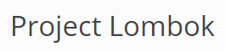

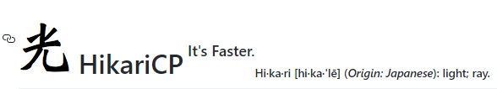

소요 자원(Resource)과 비용
Notes:
Maven, Mybatis, HikariCP 이거 넣는게 맞나?

Slide 11
Ⅳ
개발 일정
1. 개발 일정

Slide 12
개발일정
2020
03.16
2020
03.23
2020
04.03
요구사항 정의서
작성
중간점검
프로젝트 주제 선정
프로젝트 시작
프로젝트 발표
2020
03.18
2020
03.30

Slide 13
Ⅴ
화면 구현
1. 화면 구현

Slide 14
회원관리 화면구현
로그인, 회원 가입, 아이디, 비밀번호 찾기 구현
아이디, 비밀번호 찾기 시 실제 이메일로 발송
자잘한 데이터 비교 모두 AJAX 처리

Slide 15
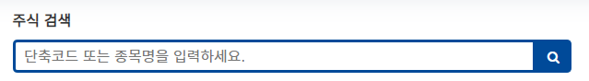
주식 화면구현
주식 단축 종목 코드 및 종목 명으로 주식 정보 검색

Slide 16
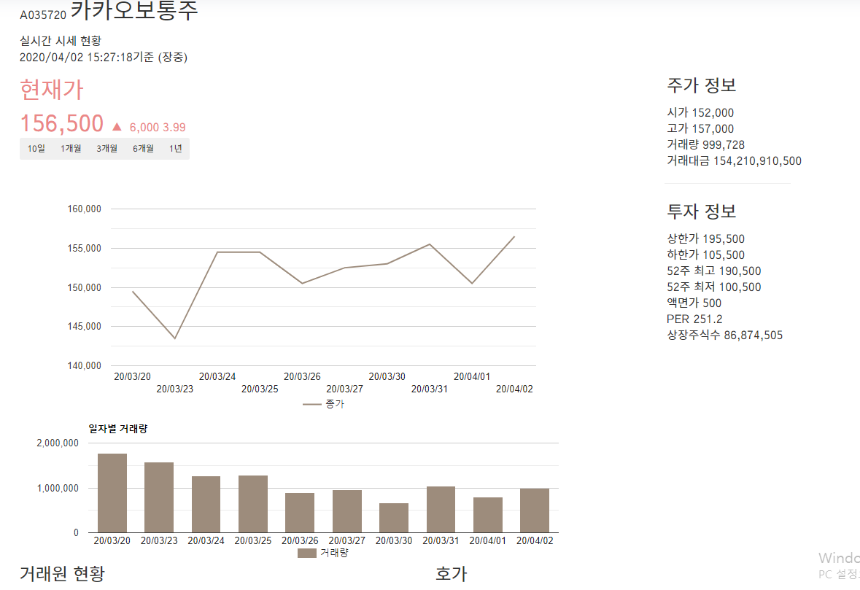
주식 화면구현

Slide 17
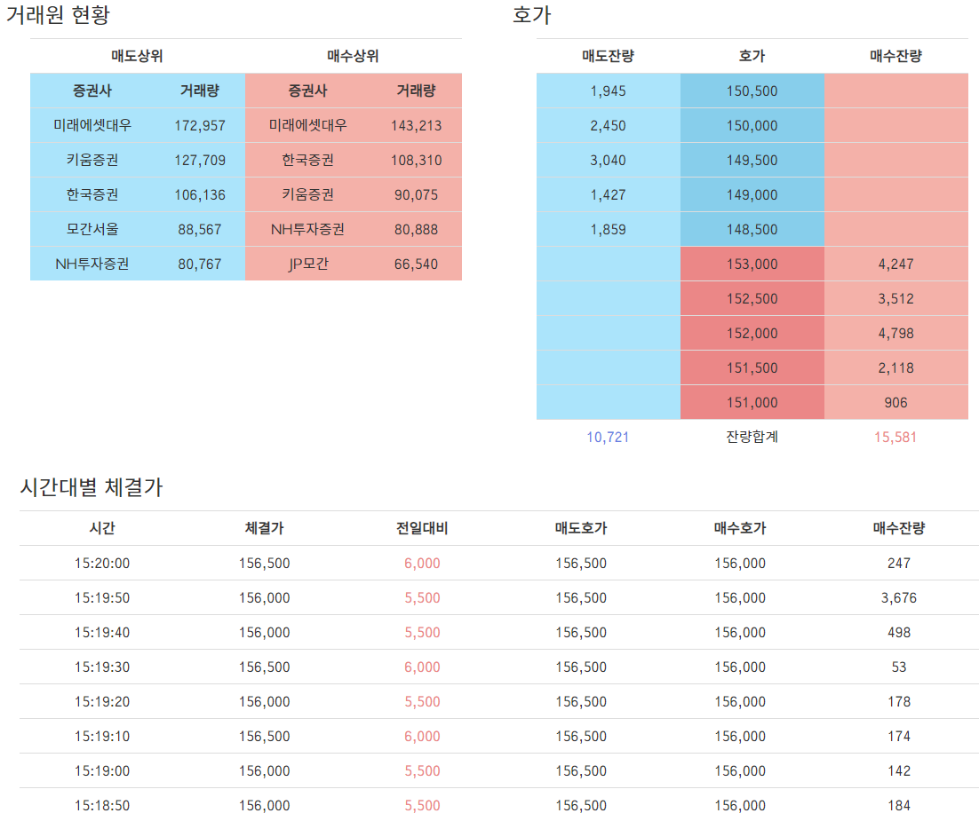
주식 화면구현

Slide 18
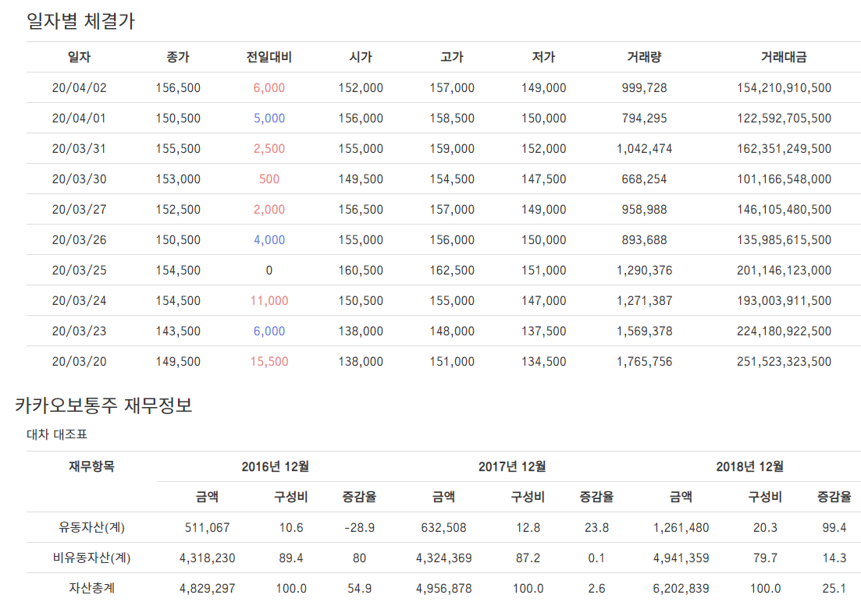
주식 화면구현

Slide 19
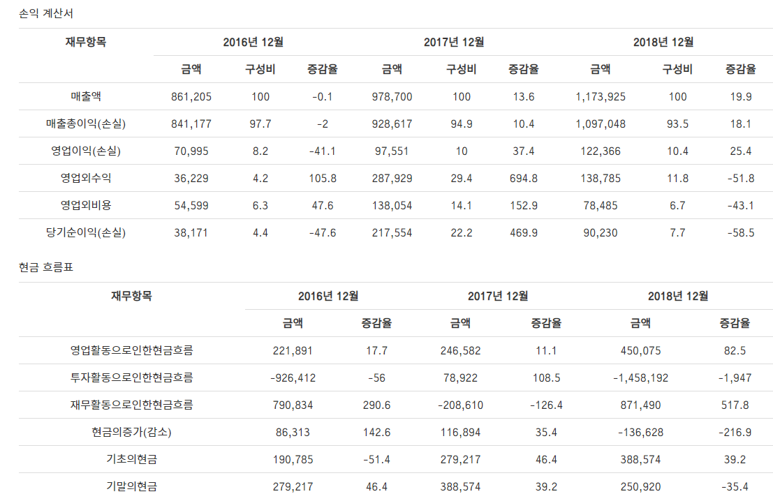
주식 화면구현

Slide 20
주식 화면구현
종목 코드를 통해 검색한 종목의 상세 정보
현재가, 등락률, 주가 정보, 기간별 그래프 등
전날 종가와 현재가 비교 : 하락 시 푸른 색, 상승 시 빨간 색
회사의 재무 정보를 간략하게 제공

Slide 21
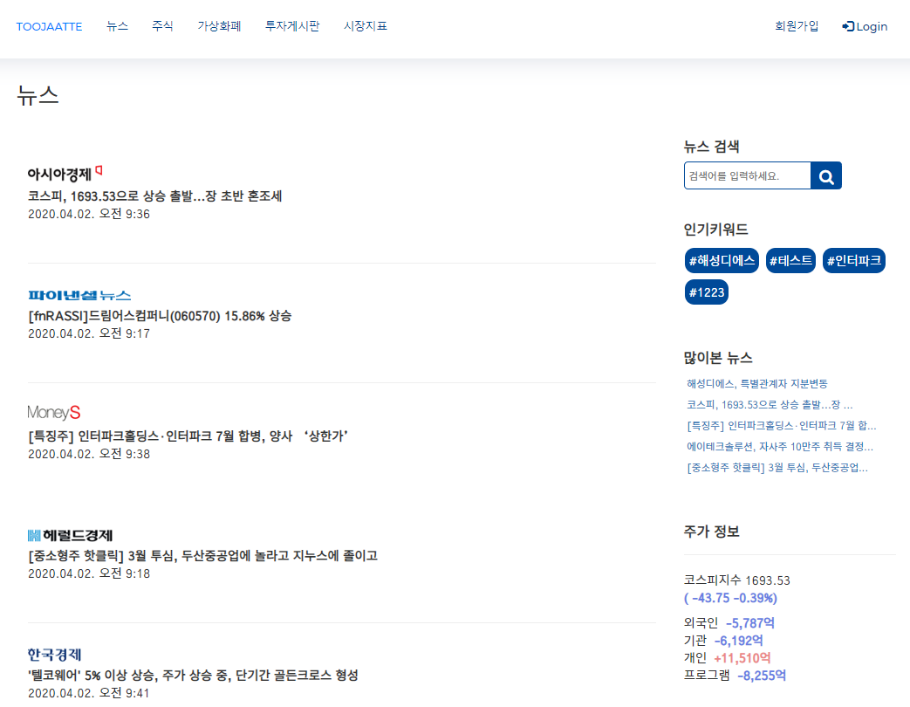
뉴스 화면 구현
뉴스 리스트: 파이썬 BeautifulSoup으로 크롤링하여 json 저장 -> Java에 DB저장후 처리 (많이 본 뉴스, 인기키워드)

Slide 22
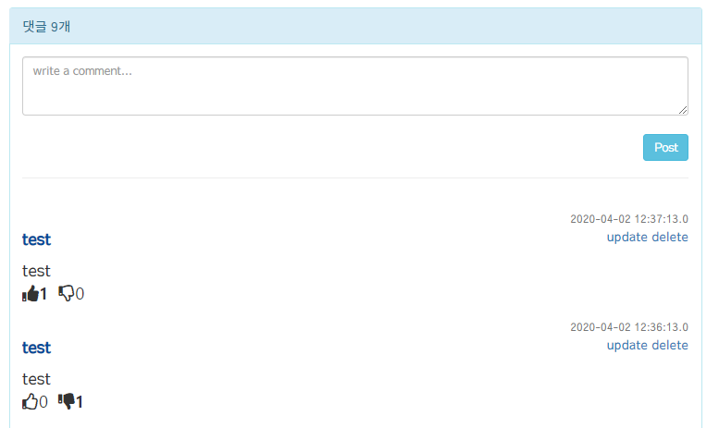
뉴스 화면 구현
댓글 리스트, 작성, 수정, 삭제 추천/비추 - Ajax 비동기통신

Slide 23
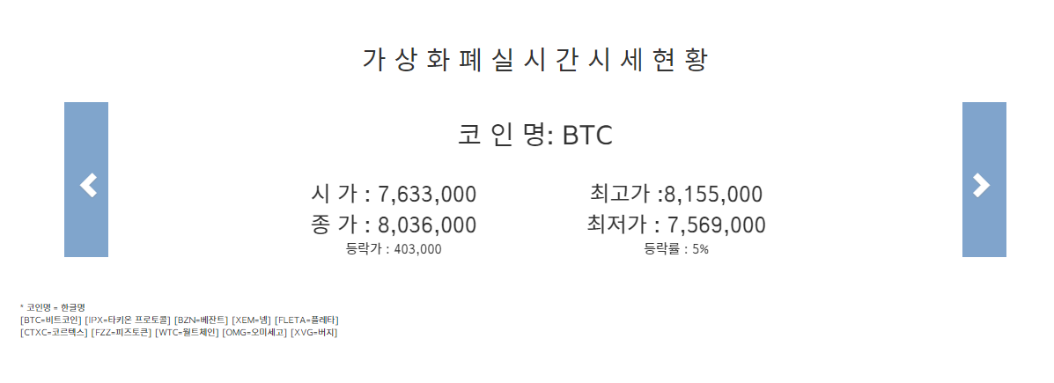
가상화폐 화면 구현

Slide 24
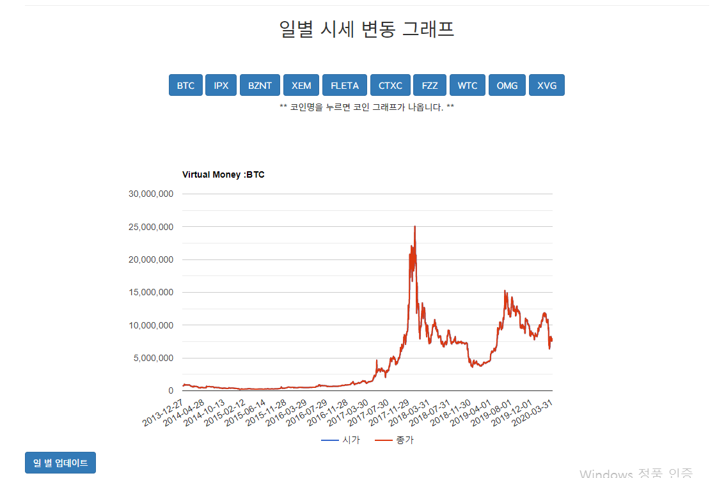
가상화폐 화면 구현

Slide 25
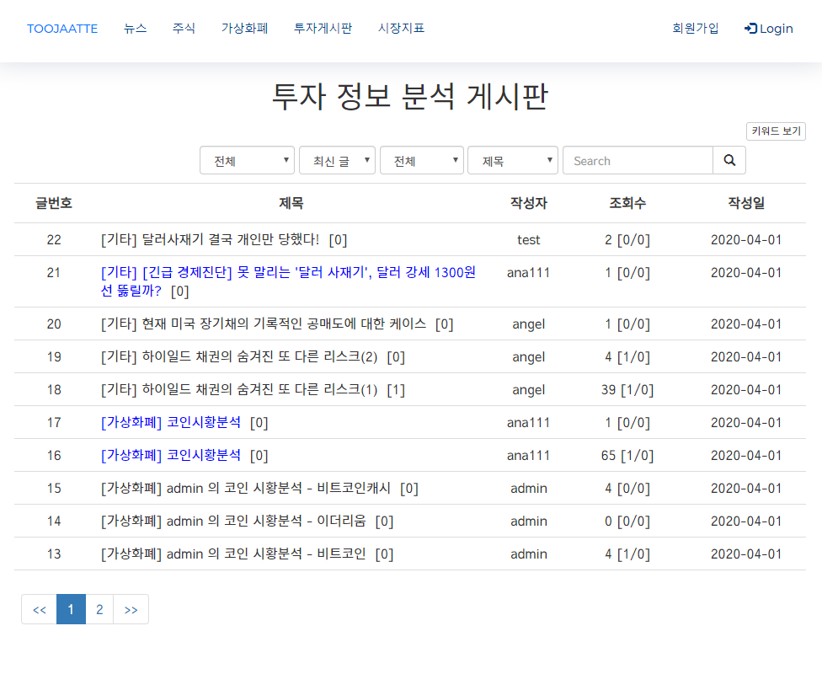
투자 정보 분석 게시판 화면구현
로그인을 안 했을 경우
글쓰기 버튼 없음

Slide 26
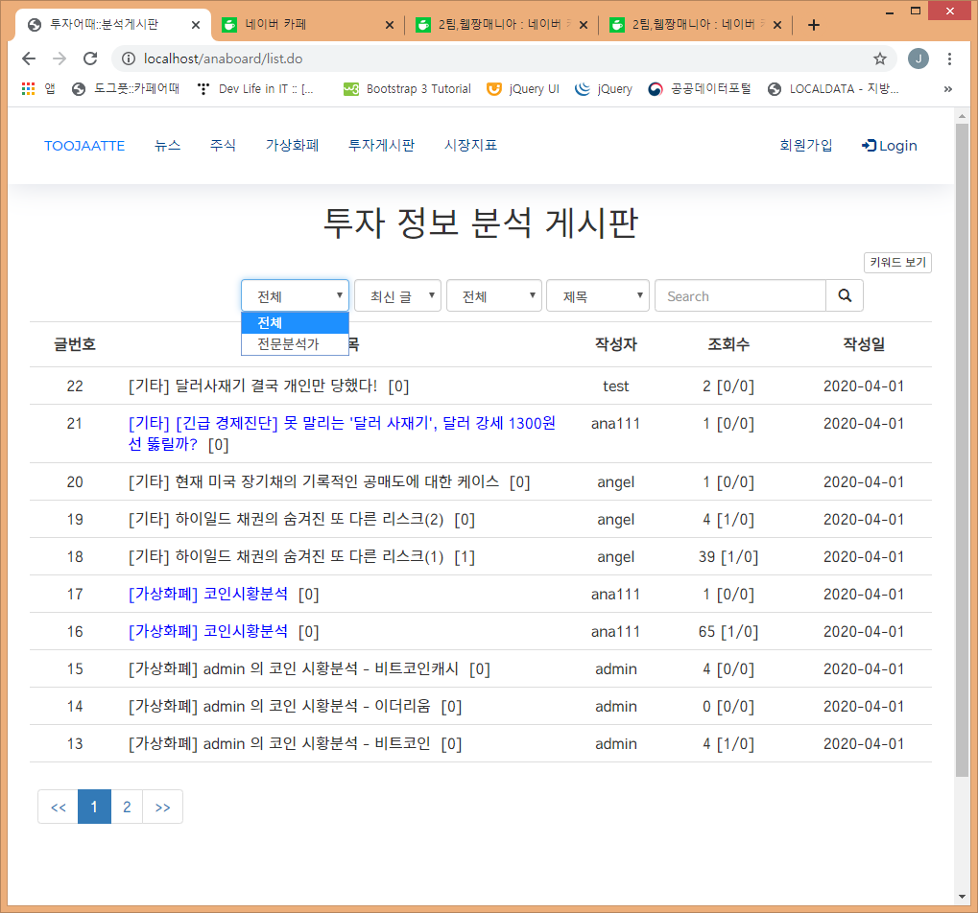
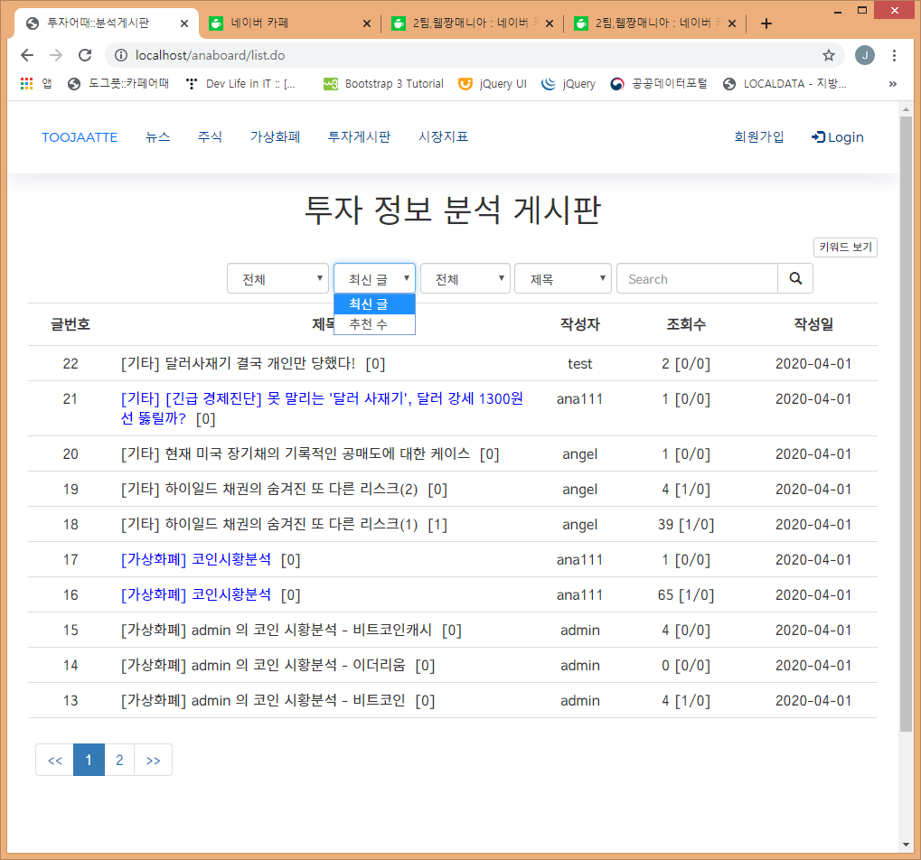
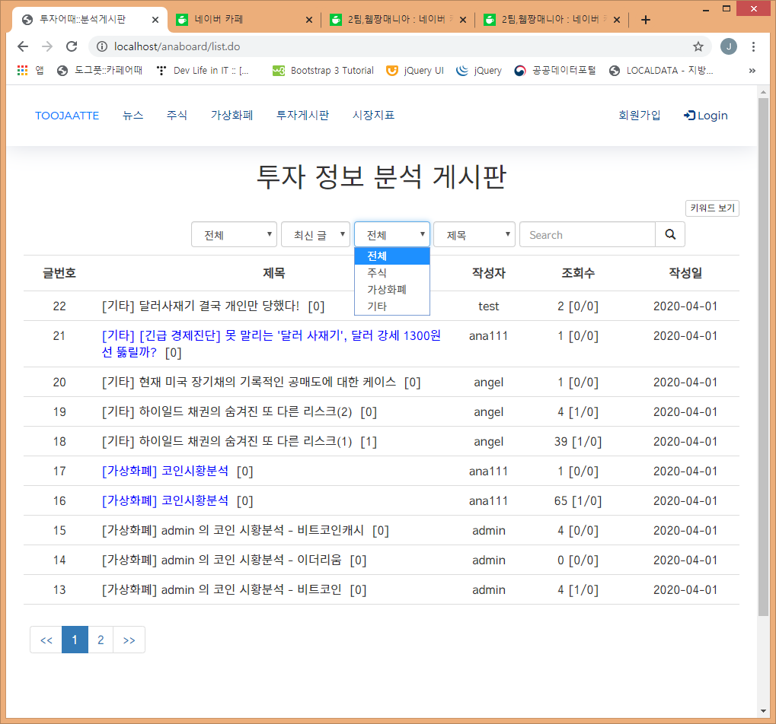
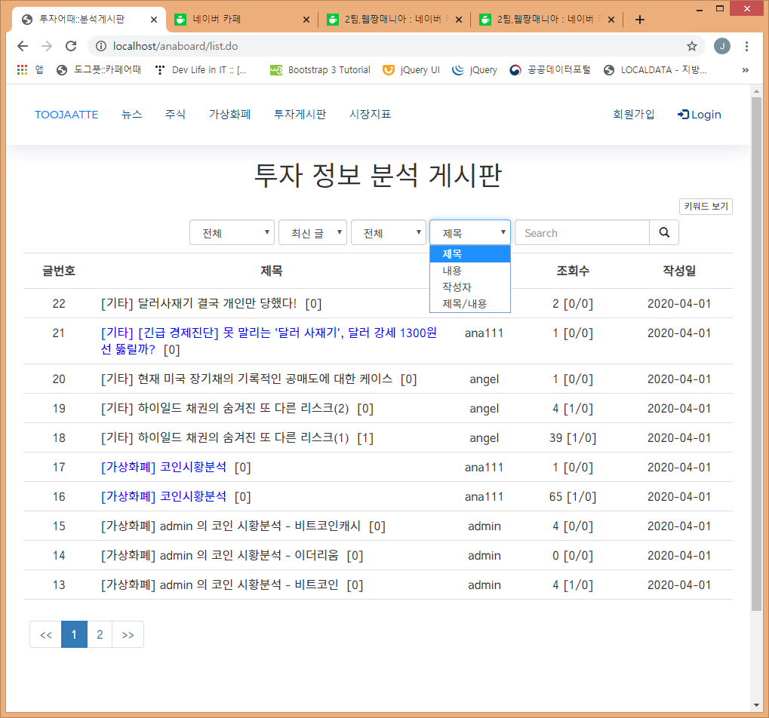
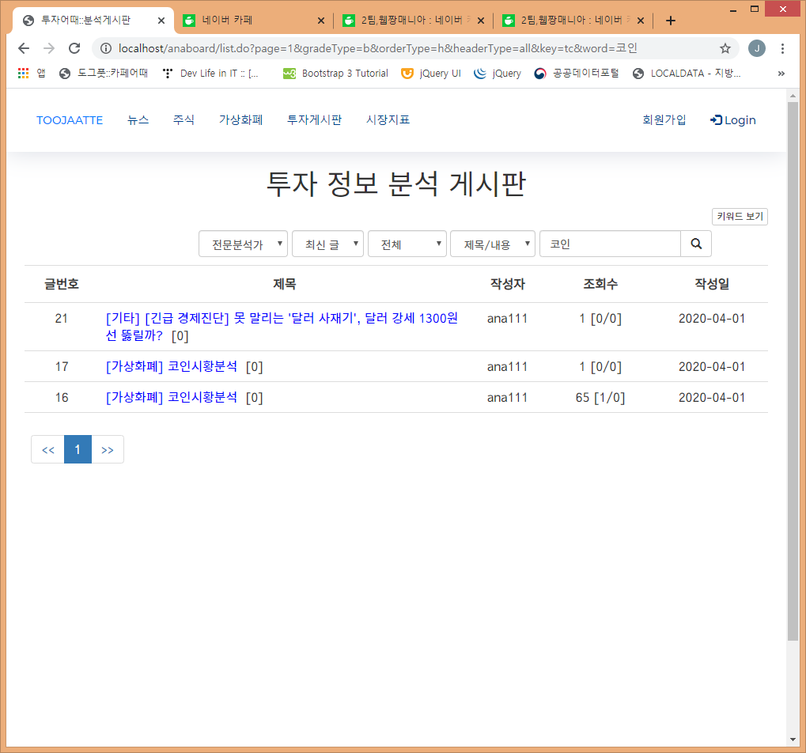
투자 정보 분석 게시판 화면구현
click
항목별 검색

Slide 27
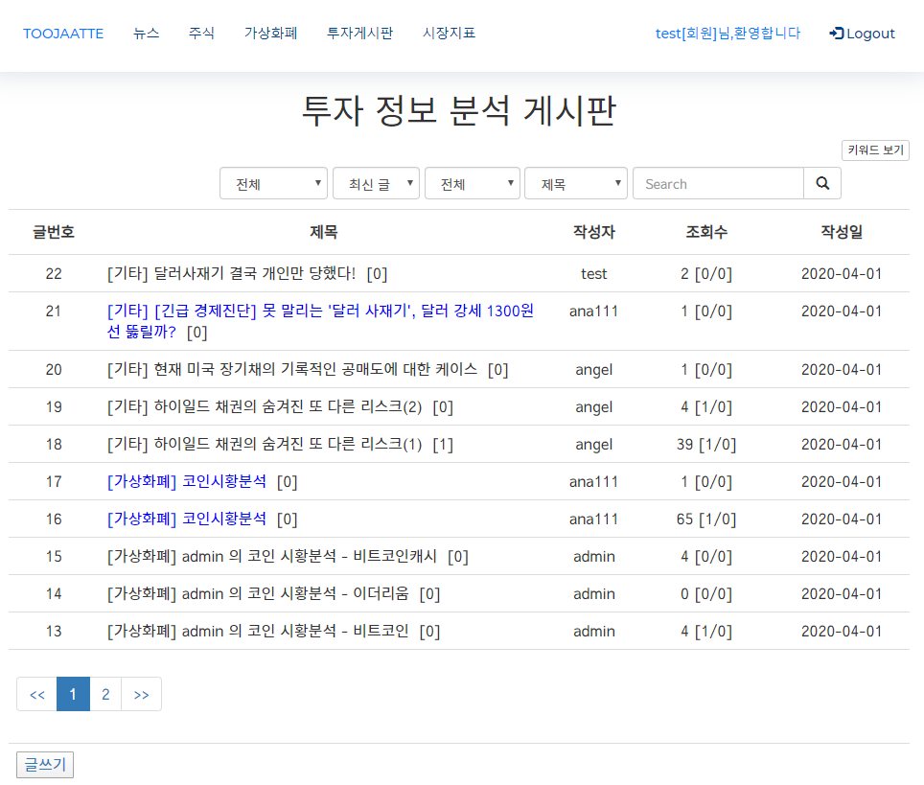
화면구현
로그인을 했을 경우
click
글쓰기 버튼 생성

Slide 28
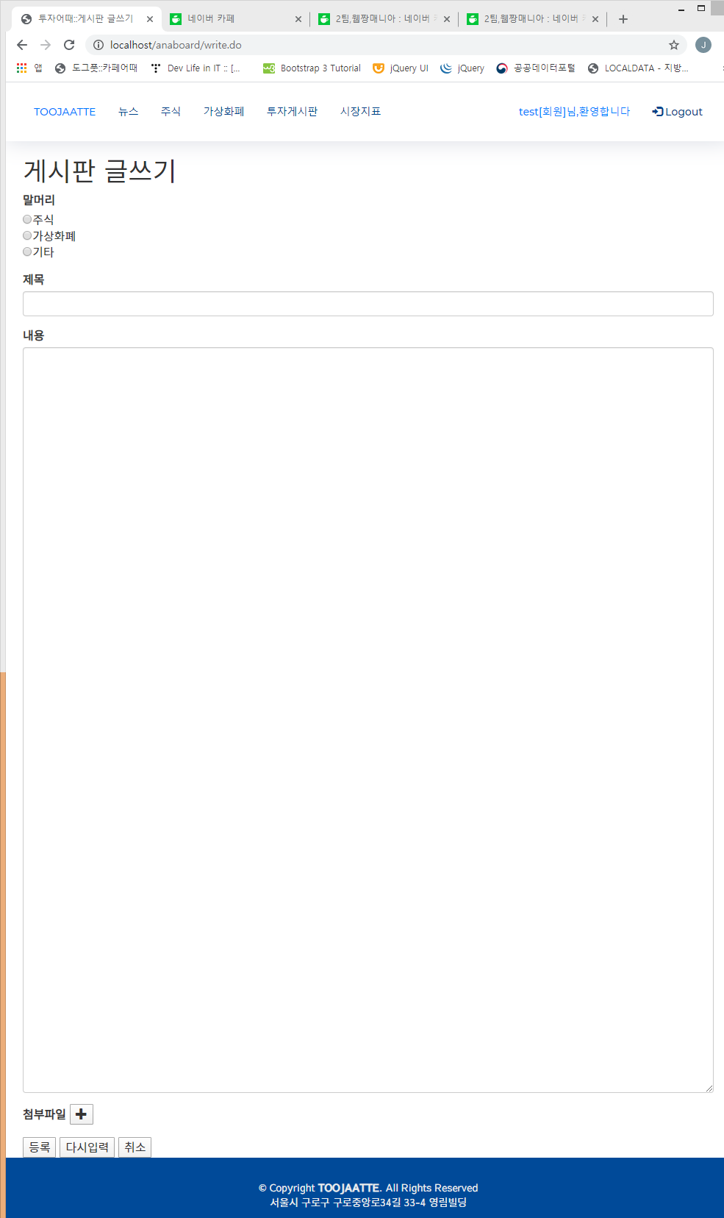
화면구현
글쓰기 버튼 생성

Slide 29
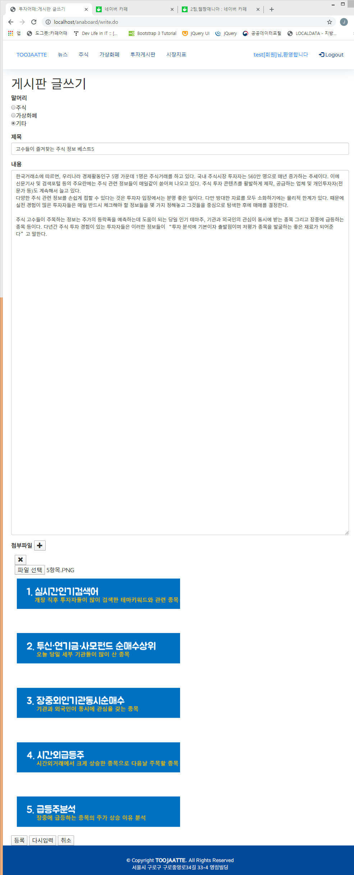
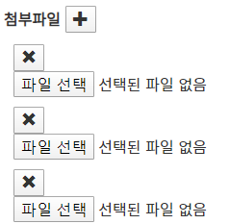
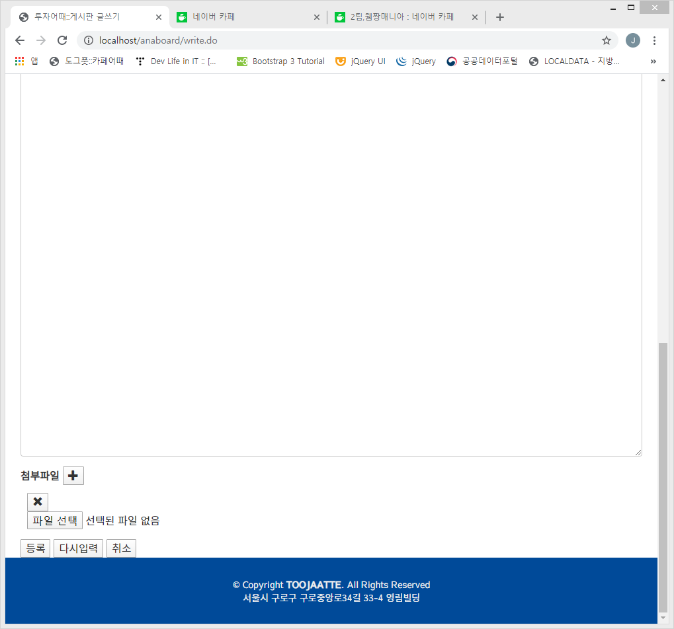
화면구현
이미지 등록 시
미리보기 생성
click
첨부파일 추가
항목 생성
click

Slide 30
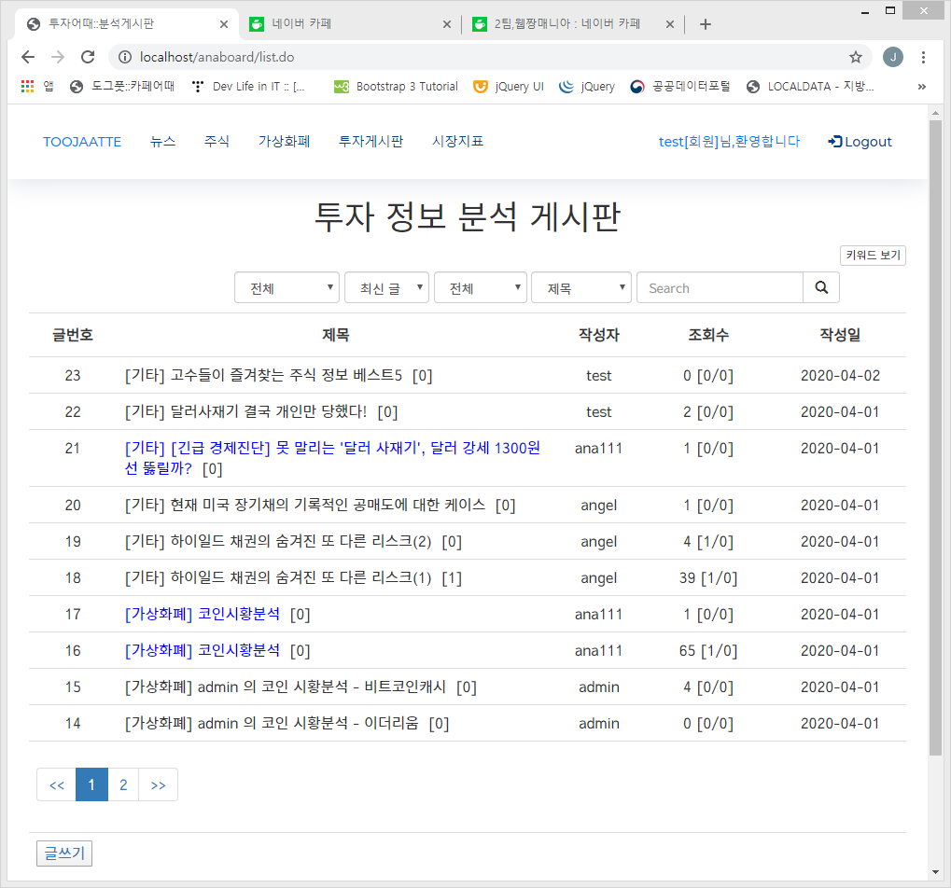
화면구현
게시글 생성
click

Slide 31
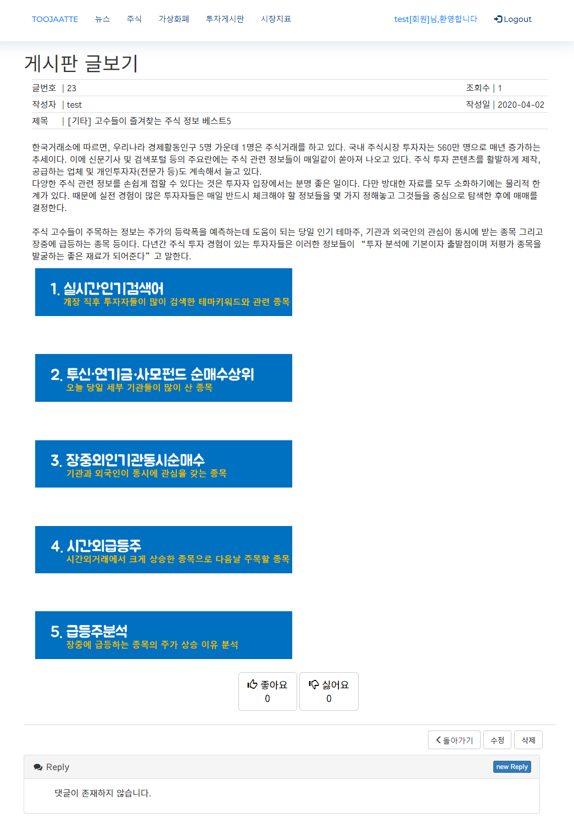
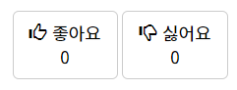
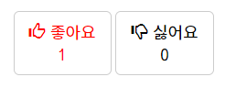
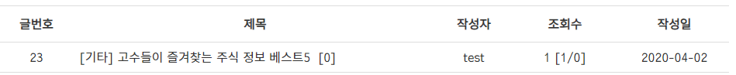
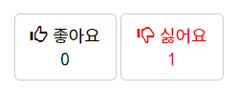
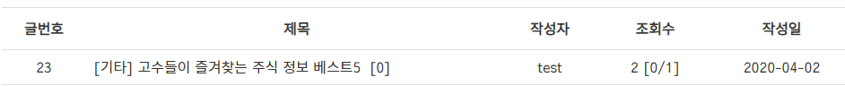
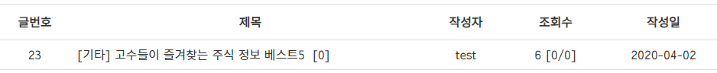
투자 정보 분석 게시판 화면구현
1
Default / 클릭하지 않았을 때
2
선택한 버튼 색 변화
카운트 증가
3
다른 버튼을 클릭하면
카운트 변화
4
같은 버튼을 클릭하면
해제 / 카운트 감소
3

Slide 32
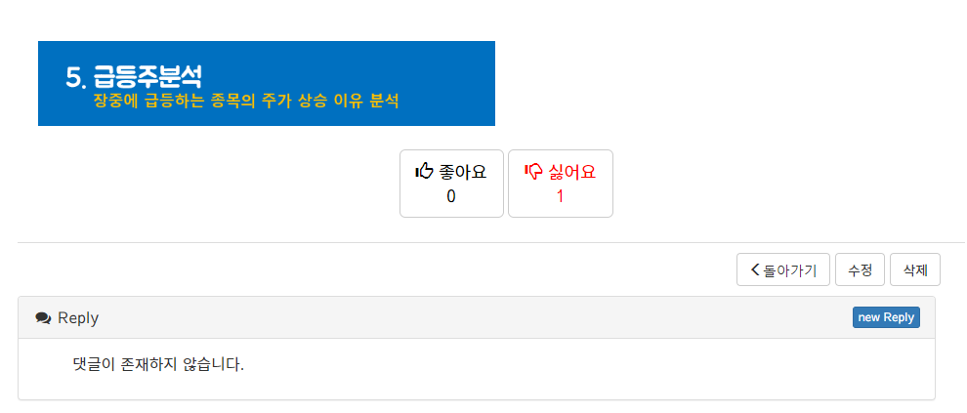
투자 정보 분석 게시판 화면구현
click
본인이 쓴 글일 경우
버튼 생성

Slide 33
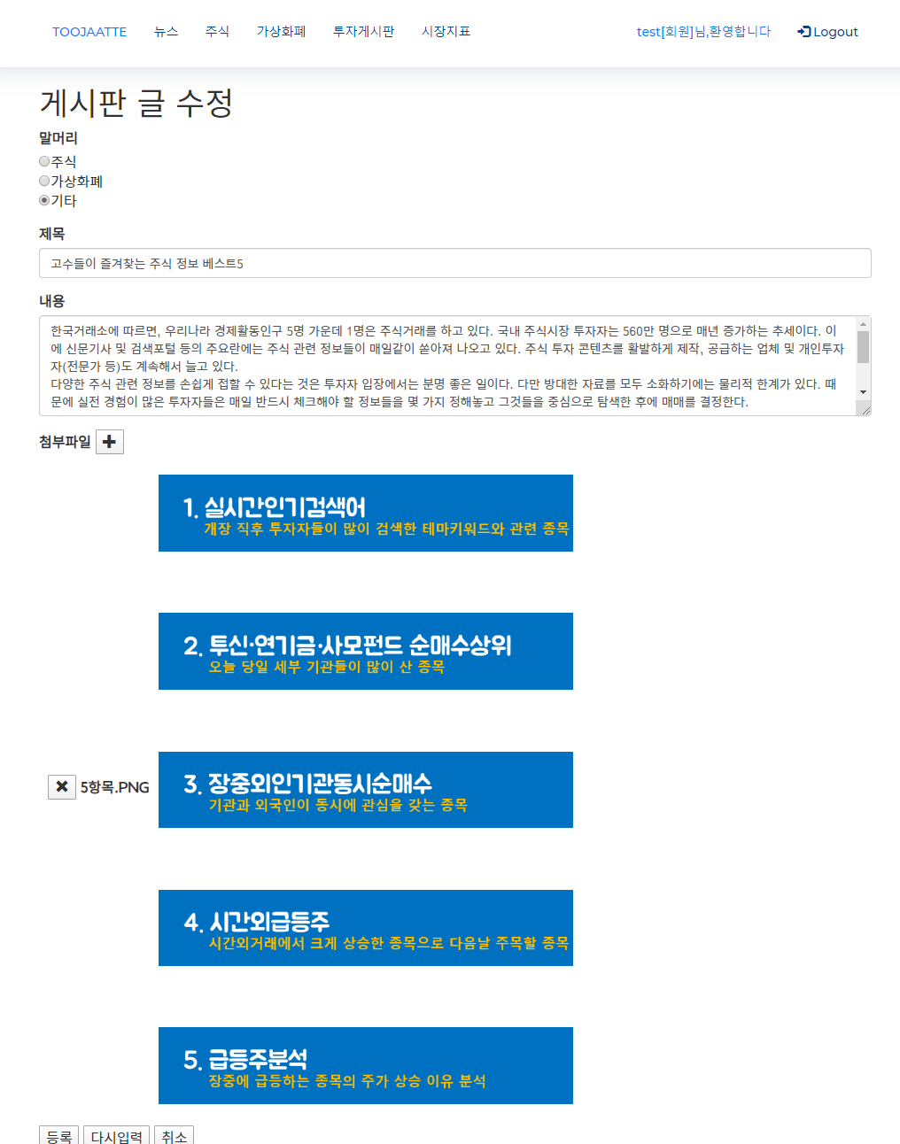
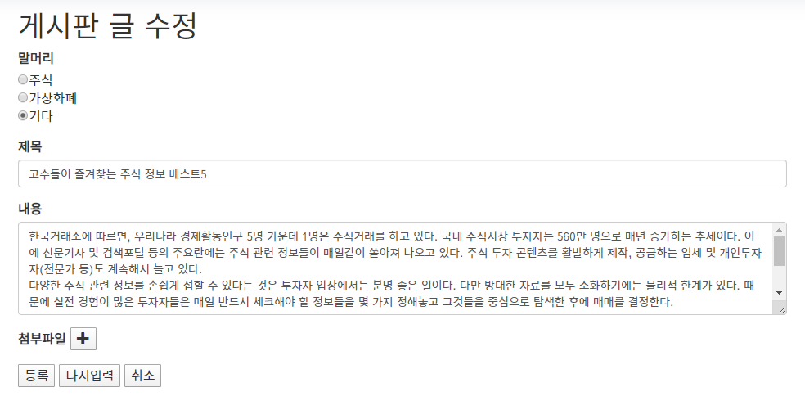
투자 정보 분석 게시판 화면구현
click
파일 삭제
click

Slide 34
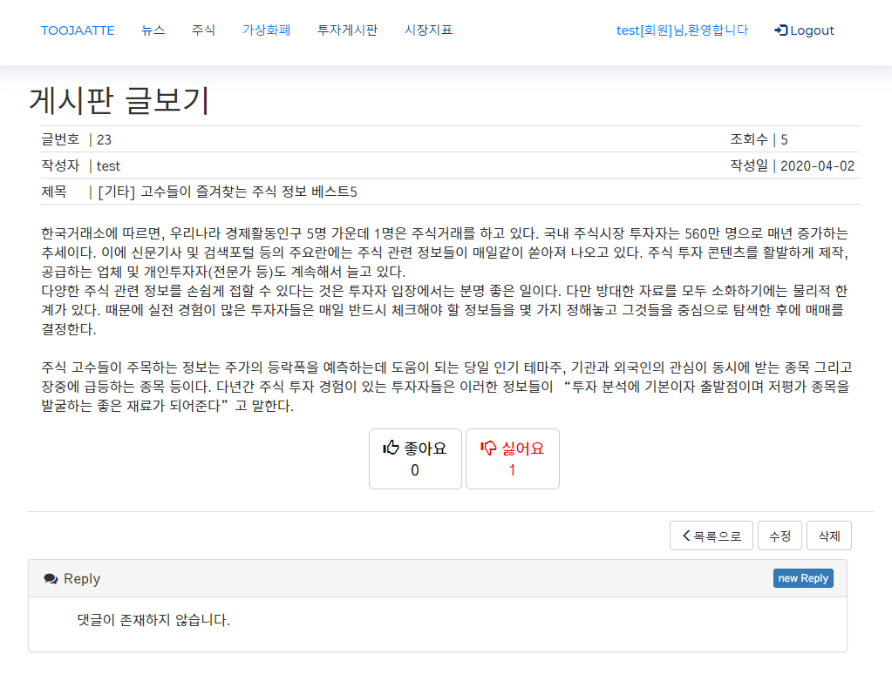
투자 정보 분석 게시판 화면구현
본인이 클릭한 것은 빨간색으로 표시

Slide 35
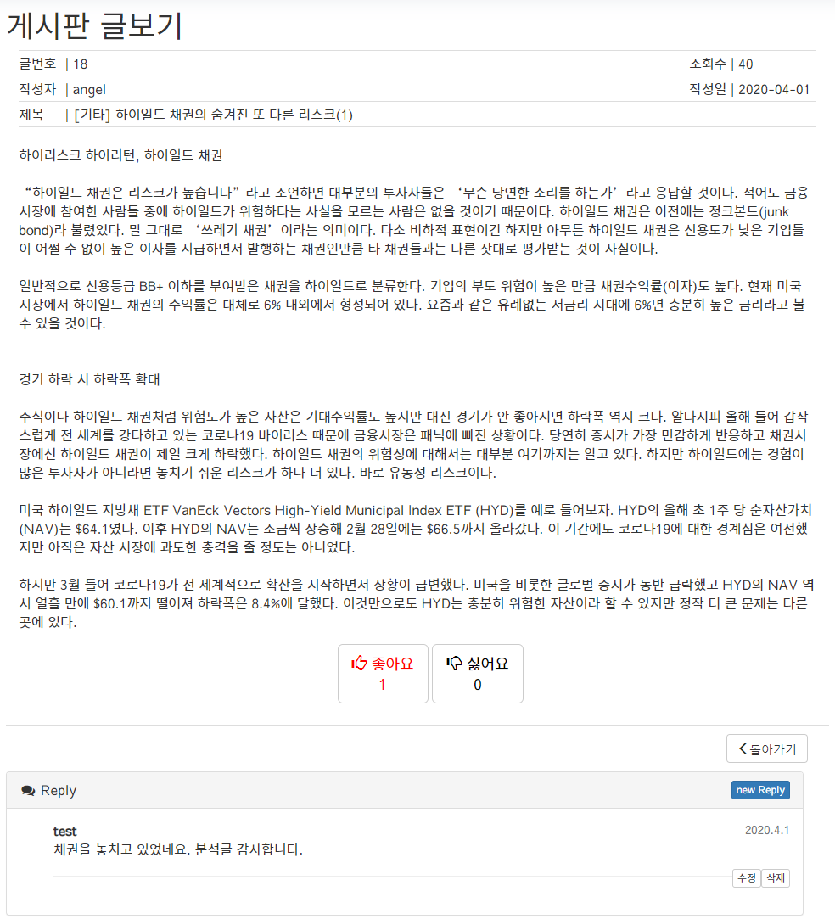
투자 정보 분석 게시판 화면구현
본인이 클릭한 것은 빨간색으로 표시
click
댓글이 있을 경우 리스트로 나타남
본인이 쓴 댓글의 경우
수정/삭제 버튼 생성

Slide 36
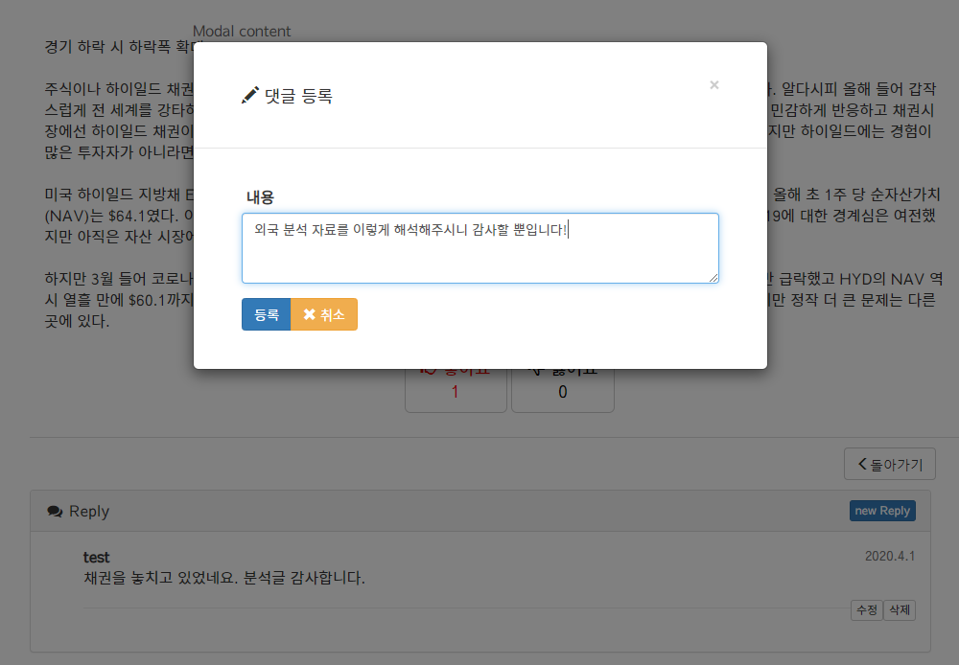
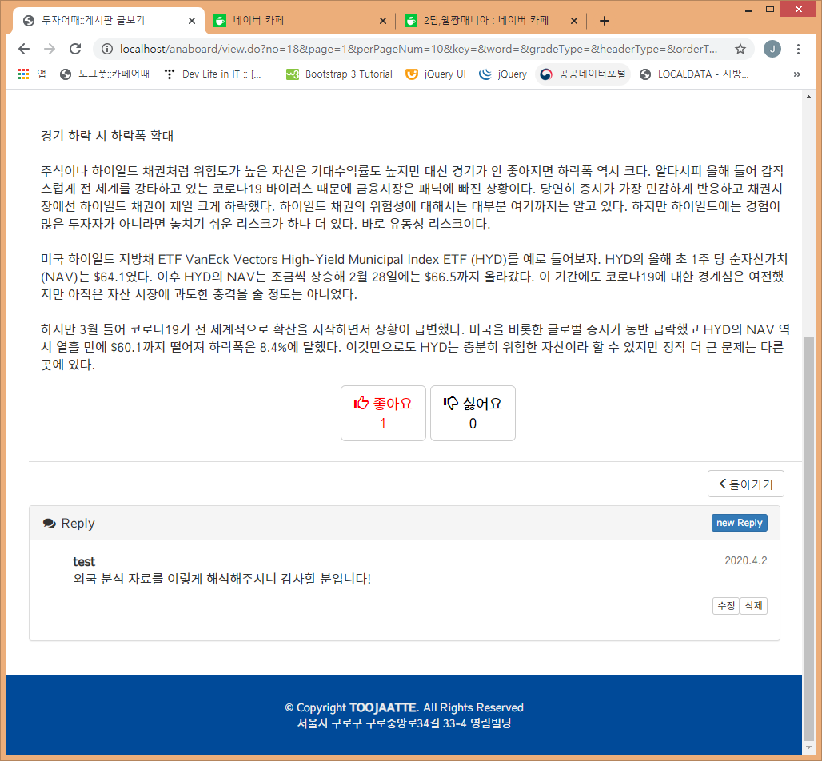
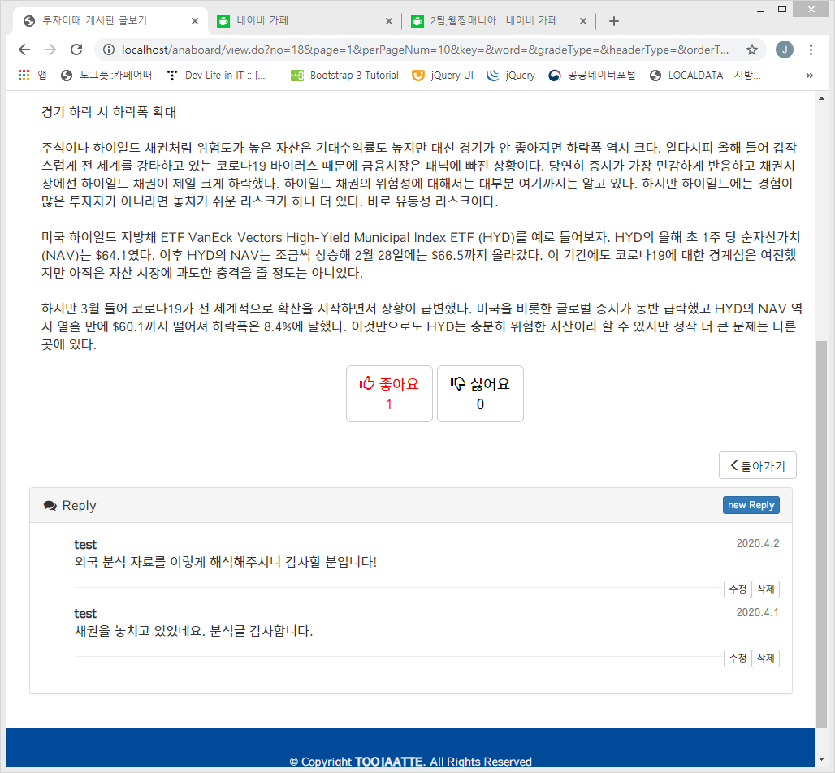
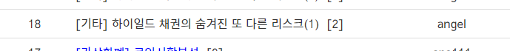
투자 정보 분석 게시판 화면구현
댓글 생성
click
리스트에서
댓글 카운트 증가

Slide 37
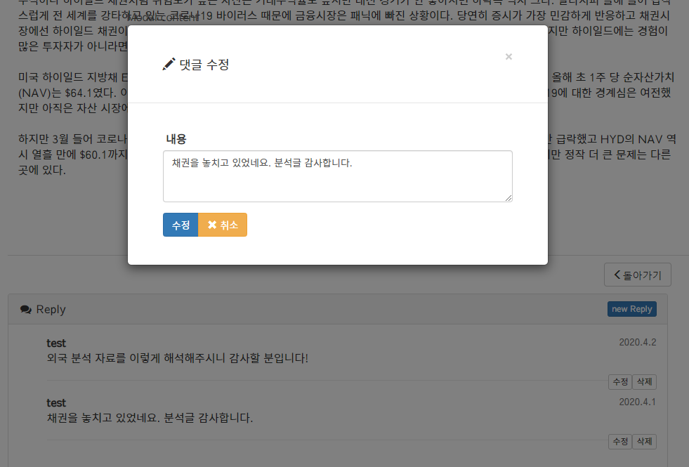
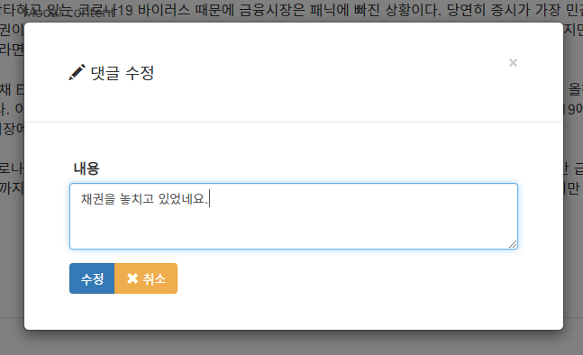
투자 정보 분석 게시판 화면구현
click

Slide 38
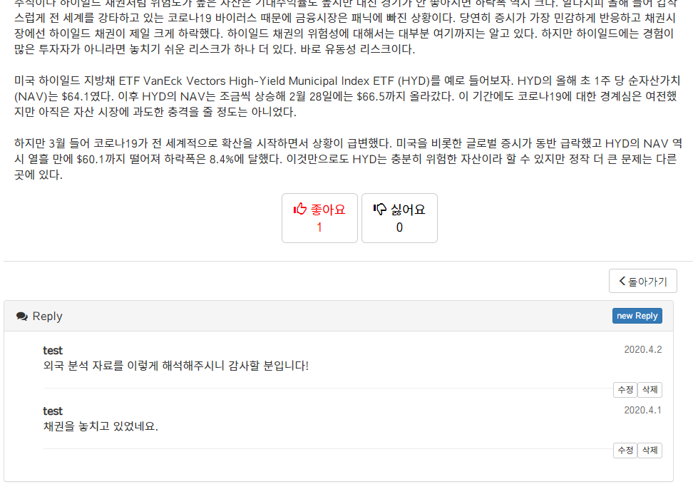
투자 정보 분석 게시판 화면구현
수정되어 적용
click

Slide 39

투자 정보 분석 게시판 화면구현
댓글 삭제 후 리스트 출력

Slide 40
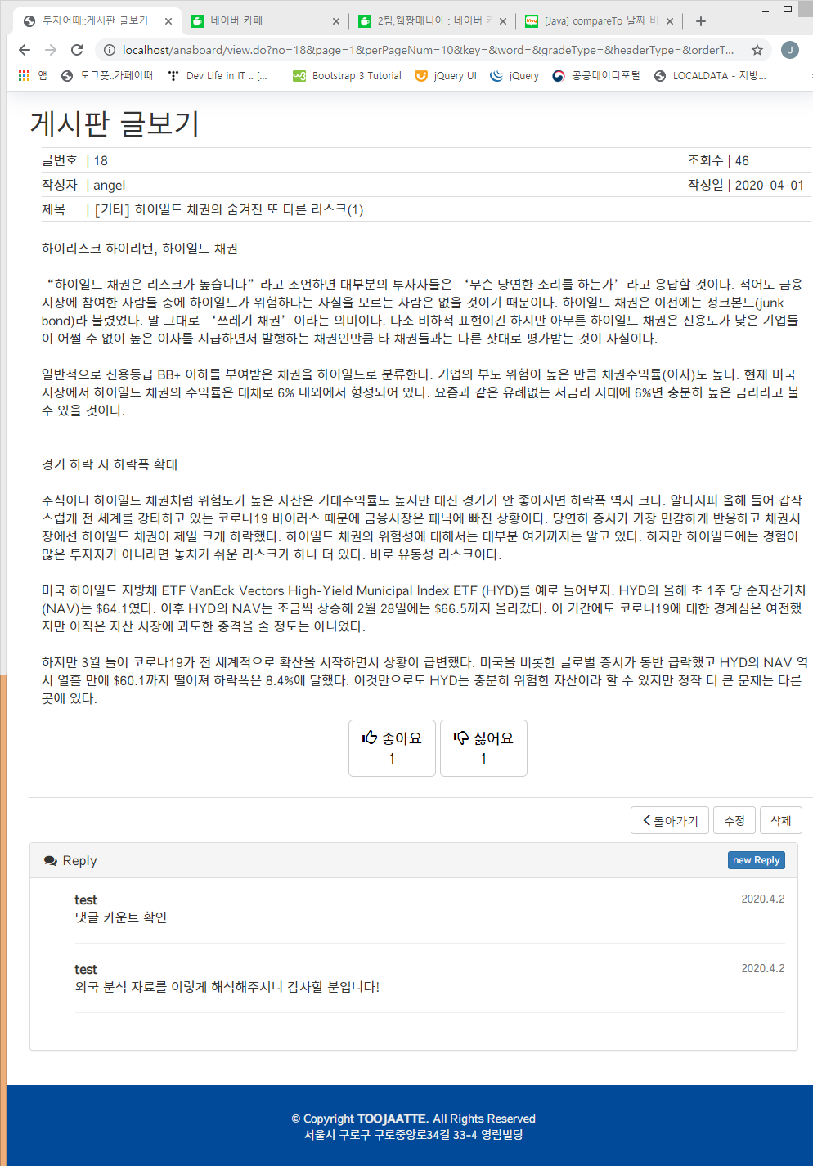
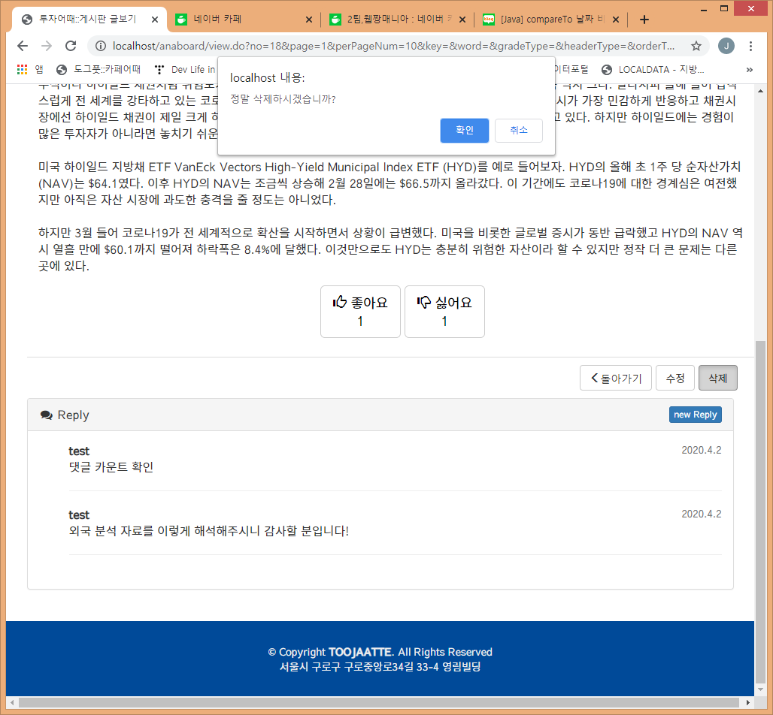
투자 정보 분석 게시판 화면구현
click
click

Slide 41
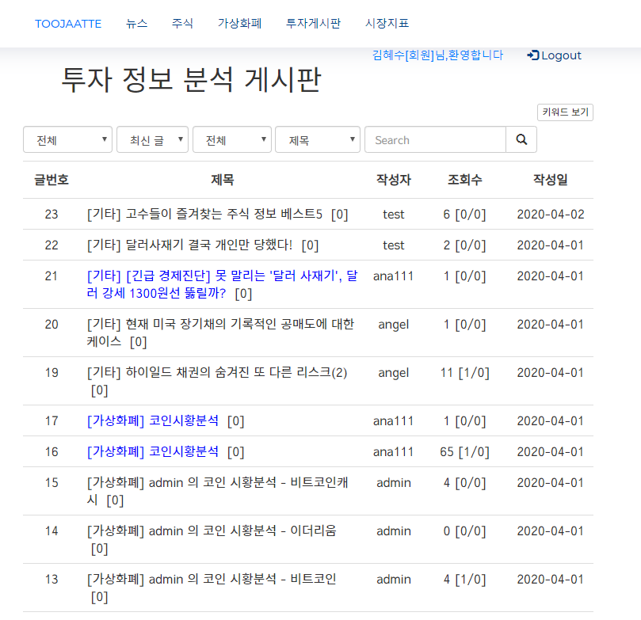
투자 정보 분석 게시판 화면구현
click

Slide 42
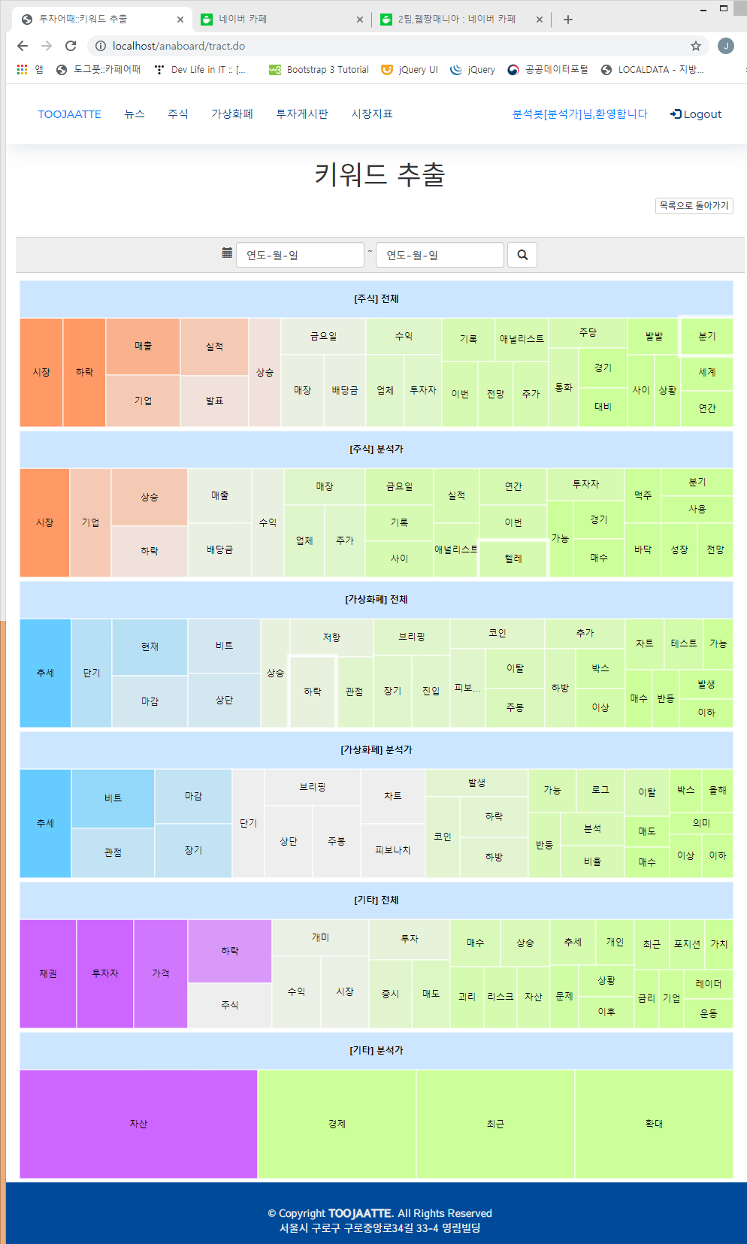
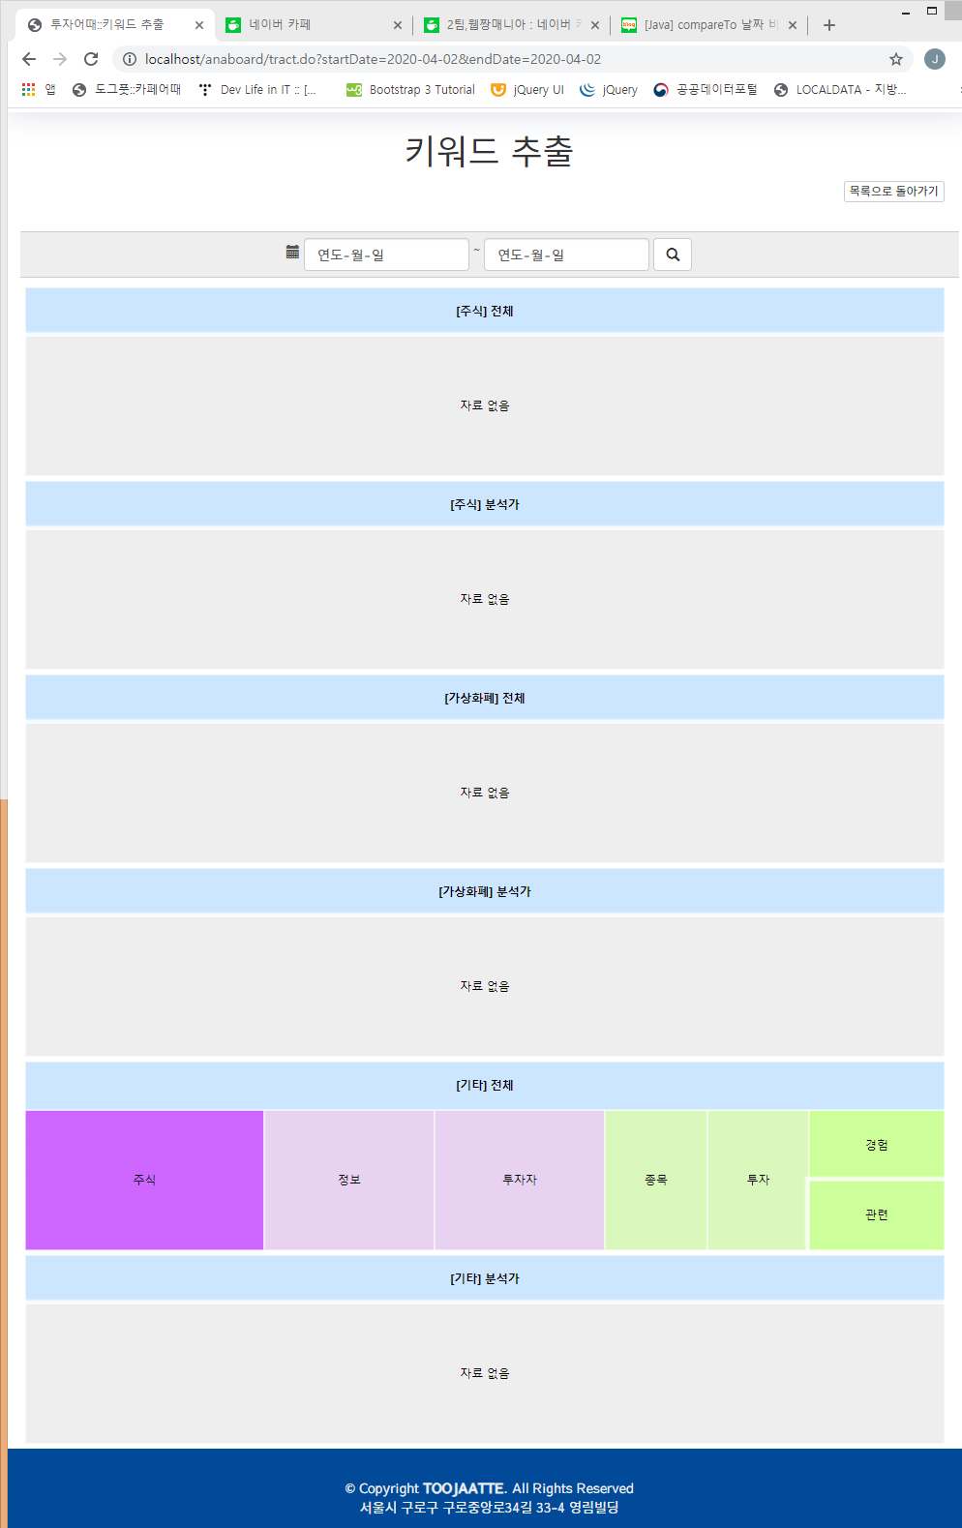
투자 정보 분석 게시판 화면구현

Slide 43
Ⅵ
DFD/UML
1. Data Frame Dialog
2. 관계 UML

Slide 44
뉴스 DFD
코스피지수
클라이언트
매일 오후 4시 윈도우 Scheduler 작동
데이터요청
데이터 return
코스피지수 요청
Stock Controller
FinanceDataReader API
Json parsing, dto저장
매일 오후 4시10분 Java Scheduler 작동
json파일로 return
데이터요청
데이터 return
코스피지수 json파일

Slide 45
주식 DFD
주식 10일 이하 데이터 DFD
클라이언트 요청
클라이언트
종목코드 전달
Stock Controller
종목코드 전달
전달받은 데이터
Parsing 및 return
GetKRXData API
연결 클래스
종목코드 전달
전달받은 데이터 return
한국 금융거래소 DB

Slide 46
주식 DFD
주식 10일 초과 데이터 DFD
클라이언트 요청
클라이언트
CSV파일 읽은 후
클라이언트로 전달
종목코드 전달
Stock Controller
종목코드 전달
전달받은 데이터
Parsing 및 CSV 파일로 저장
파이썬 실행
종목코드 전달
전달받은 데이터 return
한국 금융거래소 DB, Naver크롤링

Slide 47
가상화폐 실시간 현황 DFD
사용자
가상화폐
빗썸
API
VmApi.VmAPI()
DispacherSerlet
(FrontController)
Controller.Method()
JSP

Slide 48
가상화폐 일별 그래프 현황 DFD
load.do
VM DB
사용자
JSP
view.do
가상화폐
CandleStickApi2.candleAPI()
DispacherSerlet
(FrontController)
Controller.Method()
빗썸
API

Slide 49
투자 정보 분석 게시판 DFD
게시판 DFD
클라이언트 요청
클라이언트
AnaBoard Controller
Model
list.do
view.do
write.do
update.do
delete.do
AnaBoard Service
list.do
view.do
write.do
update.do
delete.do
AnaBoardDTO
AnaBoardDTO/ReplyDTO/RorNDTO
AnaBoardDTO/AanBoard_FileDTO
AnaBoardDTO/AanBoard_FileDTO
AnaBoardDTO
AnaBoardDB

Slide 50
투자 정보 분석 게시판 DFD
텍스트마이닝 시각화 DFD
클라이언트 요청
클라이언트
AnaBoard Controller
tract.do
Model
AnaBoard Service
AnaBoardDTO
AnaBoardDB

Slide 51
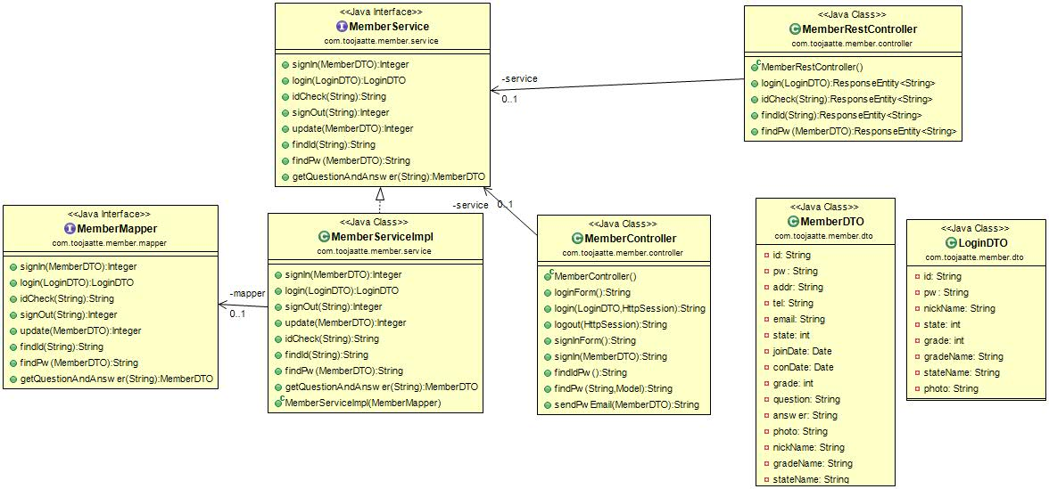
회원 UML

Slide 52
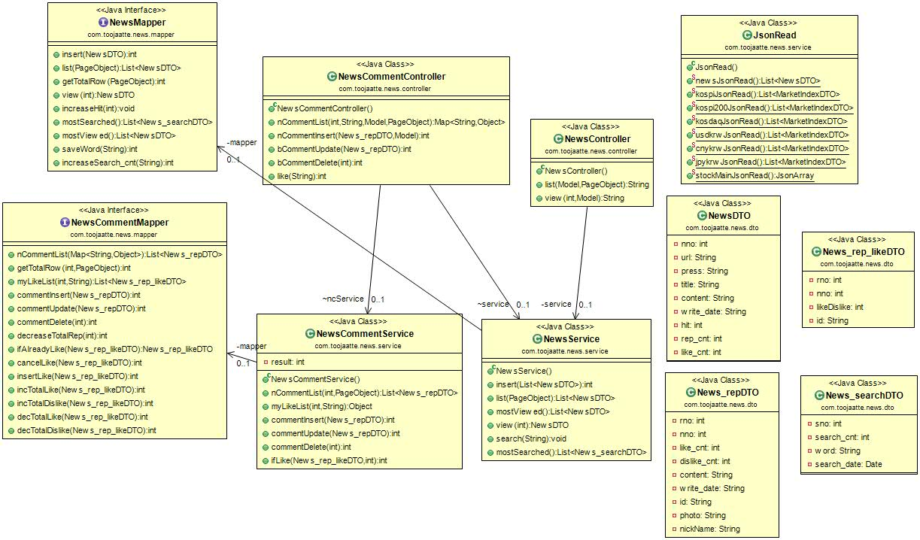
뉴스 UML

Slide 53
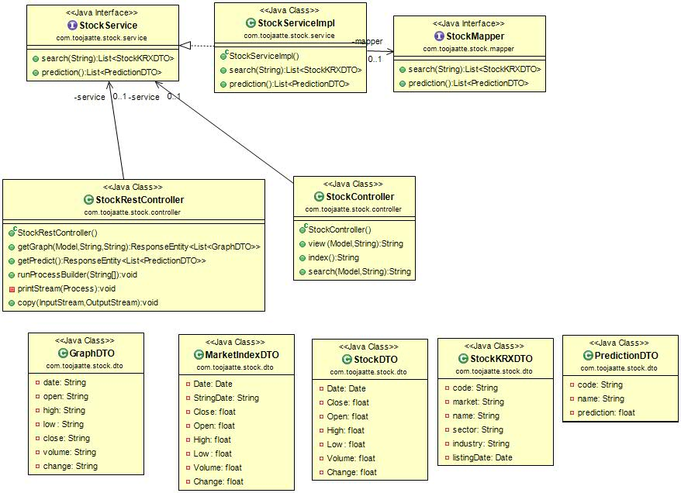
주식 UML

Slide 54

가상화폐 UML

Slide 55

투자 정보 분석 게시판 UML

Slide 56

투자 정보 분석 게시판 UML

Slide 57
Ⅶ
DATA
1. DB
2. 비정규형 데이터
3. SOURCE

Slide 58

전체 DB

Slide 59

전체 DB

Slide 60



회원 DB

Slide 61


뉴스 DB

Slide 62


주식 DB

Slide 63

가상화폐 DB

Slide 64

투자 정보 분석 게시판 DB
게시판 DB

Slide 65


투자 정보 분석 게시판 DB
게시판 DB
create or replace TRIGGER delete_rep_tr
before delete ON AnaBoard
FOR EACH ROW
BEGIN
delete AnaBoard_rep
where no = :old.no;
END;
/
create or replace TRIGGER delete_rorn_tr
before delete ON AnaBoard
FOR EACH ROW
BEGIN
delete rorn
where no = :old.no;
END;
/

Slide 66

뉴스 DATA (비정규형 데이터)
뉴스 데이터: 파이썬 BeautifulSoup으로 네이버 뉴스 크롤링
오늘날짜의 뉴스와 5페이지씩을 parameter로 전달하여 함수 호출

Slide 67

뉴스 DATA (비정규형 데이터)
뉴스 데이터: 파이썬 BeautifulSoup으로 네이버 뉴스 크롤링
geturl함수 호출하여 각 뉴스의 url 받기 ->
url접속하여
기사제목, 언론사, 내용 등 크롤링
뉴스 리스트: 파이썬 BeautifulSoup으로 크롤링하여 json 저장 -> Java에 DB저장후 처리
(많이 본 뉴스, 인기키워드)

Slide 68

뉴스 DATA (비정규형 데이터)
뉴스 데이터: 파이썬 BeautifulSoup으로 네이버 뉴스 크롤링
뉴스 내용, 언론사명은 소스 통째로 크롤링하여
JSP에서 화면에 보여줄때 사진이 보여질 수 있도록 함.
JSON으로 저장

Slide 69


주식 DATA (비정규형 데이터)
LSTM(Machine Learning) 처리
종목코드로 2010년부터 주식 데이터를 가져온다.
이 중 시가(Open), 상한가(High), 하한가(Low), 종가(Close) 네 값을 통해 다음 종가(Close)를 예측 한다. 이를 위해 Date reset 인덱스 후 Date,Change Drop

Slide 70

주식 DATA (비정규형 데이터)
LSTM(Machine Learning) 처리
각 데이터가 가진 특성의 스케일이 심하게 차이나면 데이터 분포 그래프가 삐뚤어져 학습이 정확하지 않게 된다. 그 손실을 막기 위해 Data Normarlization을 진행한다.
Min – Max scaling (최솟값을 0 ~ 최댓값을 1) 정규화 진행.

Slide 71

주식 DATA (비정규형 데이터)
LSTM(Machine Learning) 처리
학습 중 데이터 출력 : Train data와 Test Data 오답률이 줄고 있는 것을 볼 수 있다.

Slide 72

주식 DATA (비정규형 데이터)
LSTM(Machine Learning) 처리
Gold Line : Train Data Error(오답률)
Blue Line : Test Data Error(오답률)

Slide 73

주식 DATA (비정규형 데이터)
LSTM(Machine Learning) 처리
Red Line : 2010년부터 주식 종가의 실제 데이터
Blue Line : 예측 값

Slide 74


주식 DATA (비정규형 데이터)
LSTM(Machine Learning) 처리
만들어진 머신러닝 예측 모델 이용 최근 30일 데이터로 다음 날 종가 예측
추출된 값을 역정규화 후 DB에 저장

Slide 75

가상화폐 DATA(비정규형 데이터)
빗썸API(실시간 시세) 데이터 출력

Slide 76

가상화폐 DATA(비정규형 데이터)
시각화를 위한
데이터 분리

Slide 77
가상화폐 DATA(비정규형 데이터)
일별 그래프 소스 데이터 추출

Slide 78

가상화폐 DATA(비정규형 데이터)
시각화를 위한
데이터 분리

Slide 79
가상화폐 DATA(비정규형 데이터)
시각화를 위한
데이터 분리

Slide 80

투자분석게시판 DATA(비정규형 데이터)
게시판에서의 CONTENT 형태소 분석

Slide 81

투자분석게시판 DATA(비정규형 데이터)
형태소 분석 후 빈도수 체크 및 나열

Slide 82




투자분석게시판 DATA(비정규형 데이터)
시각화를 위한 데이터 병합 및 포맷 수정
시각화를 나타낼
상위 데이터 추출

Slide 83
Ⅷ
POINT CODE/ERROR
1. 구현 핵심 코드
2. 오류수정

Slide 84


POINT CODE/ERROR(뉴스)
좋아요 기능 AJAX 구현

Slide 85

POINT CODE/ERROR(뉴스)
좋아요 기능 AJAX 구현

Slide 86

POINT CODE/ERROR(주식)
POINT CODE
Resources 폴더에 등록된 python 파일 및 csv 파일에 접근하기 위해 Real Path를 알아내는 코드
ClassPathResource, Path 클래스를 통해 각 서버의 Real Path를 추출, 서버 환경이 바뀌어도 작동

Slide 87

POINT CODE/ERROR(주식)
POINT CODE
Java에서 Python 파일을 실행하기 위한 코드 ProcessBuilder class를 통해 CMD 실행 후 Python을 실행
이를 통해 Arguments 전달 가능

Slide 88

POINT CODE/ERROR(주식)
ERROR
명령창에서 Tensorflow 실행시 초기화 진행 불가
Tensorflow 버전의 요구 사항과 컴퓨터 시스템의 요구사항 불일치 문제

Slide 89

POINT CODE/ERROR(주식)
해결 방법
가상환경 폴더 내 Scripts의 activate.bat 을 실행하면 시스템이 아닌 가상환경으로 실행 (venv) 표시 이후 Tensorflow가 import 된 Python 파일 정상 실행

Slide 90
POINT CODE/ERROR(주식)
해결 방법
가상환경을 실행하면 정상적으로 Tensorflow가 실행이 가능함 그러나 Java에서 Processor 빌더를 통해 가상환경 실행 및 Python 코드 실행 시 CPU 대폭발 : 현재 : 실시간 분석이 아닌 DB에 데이터를 바로 넣어 처리
-> 추후엔 가상환경을 적극적으로 이용하는 방법을 개발 예정

Slide 91

POINT CODE/ERROR(가상화폐)

Slide 92

POINT CODE/ERROR(가상화폐)

Slide 93
POINT CODE/ERROR(가상화폐)
* 캐스팅 오류
Exception in thread "main" java.lang.ClassCastException: java.lang.String cannot be cast to org.json.simple.JSONObject
at com.toojaatte.vm.dto.JavaApplication1.main(JavaApplication1.java:39)
JSONObject -> String 으로 변경 후 오류 수정 완료.
* 부트스트랩 라이브러리 중복 오류
<meta charset="utf-8">
<meta name="viewport" content="width=device-width, initial-scale=1">
<script
src="https://ajax.googleapis.com/ajax/libs/jquery/3.4.1/jquery.min.js"></script>
<script
src="https://maxcdn.bootstrapcdn.com/bootstrap/3.4.1/js/bootstrap.min.js"></script>
<link rel="stylesheet"
href="https://maxcdn.bootstrapcdn.com/bootstrap/3.4.1/css/bootstrap.min.css">
-> default_decorate에 이미 설정 되어 있는 부트스트랩 라이브러리, view.jsp 라이브러리에 중복 설정
-> 오류 : 라이브러리로 두개로 적용되어 데이터가 반만 보여지는 현상 발생.
-> 해결 : view.jsp 라이브러리 제거 -> 수정 완료.

Slide 94
POINT CODE/ERROR(투자분석게시판)
게시판
str += "<div class='preview'>"
str += "</div>"
str += "</li>"
$(".fileSpace").append(str);
str="";
});
//파일 객체 삭제
$(document).on("click",".fileDeleteBtn",(function(e){
$(this).closest("li").remove();
}));
//글 등록 시 파일이 비어있는 객체 삭제
$("#writeForm").on("submit", function(e){
var f_cnt = $(".file").length;
var f = $(".file");
for (i=0; i<f_cnt; i++){
if(f[i].value==null || f[i].value==""){
f[i].closest("li").remove();
}
}
});
//파일 객체에 이미지 추가 및 변경될 경우
//미리보기 이미지 출력
$(document).on("change",".file",function(e){
$(".file").on("change",readURL(this));
});
});
</script>
첨부파일 다중 추가/삭제/미리보기
write.do
<script type="text/javascript">
-----미리보기 이미지 뿌리기---------
function readURL(input){
var reader = new FileReader();
var itag="";
reader.onload = function(e){
I tag = "<img src='"+e.target.result+"' style='max-width:50%'/>";
$(".preview:last").append(itag);
}
reader.readAsDataURL(input.files[0]);
}
------이미지 첨부파일 추가----------
$(function(){
//파일 객체 추가
var str = "";
$("#fileAddBtn").click(function(e){
str += "<li>"
str += "<button type='button' class='fileDeleteBtn'>
<span class='glyphicon glyphicon-remove'></span></button>"
str += "<input type='file' multiple='multiple' class='file' name='multiFile'/>";

Slide 95
POINT CODE/ERROR(투자분석게시판)
게시판
첨부파일 다중 추가/삭제/미리보기
AnaBoardController
@PostMapping("/write.do")
public String write(AnaBoardDTO dto, AnaBoard_FileDTO fdto,
MultipartFile[] multiFile, HttpSession session, HttpServletRequest request) throws Exception {
File saveFile;
dto.setMultiFile(multiFile);
String realPath = request.getServletContext().getRealPath("/upload/image/anaboard");
service.write(dto);
for(int i=0; i<multiFile.length; i++) {
//DB에 저장할 파일 이름 셋팅
saveFile = FileUtil.removeDuplicateFileName(realPath, multiFile[i].getOriginalFilename());
fdto.setNo(dto.getNo());
fdto.setFileName("/upload/image/anaboard/" + saveFile.getName());
fdto.setOri_fileName(multiFile[i].getOriginalFilename());
service.writeFile(fdto);
multiFile[i].transferTo(saveFile);
}
return "redirect:list.do";
}

Slide 96
구현 핵심 코드
게시판
//좋아요 싫어요 버튼 클릭 시 이벤트 실행
function btn(result){
var result_ = result.split(','); //ajax로 전달받은 결과 값
result=result_[0];
$("#rcnt").text(result_[1]); $("#ncnt").text(result_[2]);
var r = document.getElementById("tup");
var n = document.getElementById("tdown");
if(result=="1"){
//처음으로 데이터가 생성 되었을 때
//클릭한 값에 해당하는 것의 폰트 색 변화
if(rornType==1){
r.style.color='red'; n.style.color='black'; }
if(rornType==2){
r.style.color='black'; n.style.color='red'; }
}
if(result=="2"){
//데이터가 수정되었을 때
//클릭한 값은 red 다른 것은 black으로 전환
if(rornType==1){
r.style.color='red'; n.style.color='black'; }
if(rornType==2){
r.style.color='black'; n.style.color='red'; }
}
if(result=="3"){
//데이터가 삭제되었을 때
//데이터가 없으므로 모두 black으로 전환
r.style.color='black'; n.style.color='black'; }
};
추천수
view.do
<script type="text/javascript">
//컨트롤러에서 전달받은 값 저장
var rornType = ${rornType};
var r_cnt = ${dto.r_cnt};
var n_cnt = ${dto.n_cnt};
var writer = "${login.id}";
$(document).ready(function(){
//초기값
var r1 = document.getElementById("tup");
var n1 = document.getElementById("tdown");
if(rornType==0){
r1.style.color='black'; n1.style.color='black';
}
if(rornType==1){
r1.style.color='red'; n1.style.color='black';
}
if(rornType==2){
r1.style.color='black'; n1.style.color='red';
}
});

Slide 97
구현 핵심 코드
게시판
추천수
view.do
var rornService = (function(){
function clickRorN(rorn, callback, error) {
var writer = "${login.id}";
var no = ${dto.no};
//데이터 확인
//ajax를 이용해서 데이터 넘기기 처리 - load(), $.getJSON, $.ajax()
$.ajax({
type : 'post',
url : '/anaboard/rorn',
//data : ?뒤에 쿼리를 의미 k=v&&k=v : JSON.stringify(json)로 변환
data : JSON.stringify(rorn),
contentType : "application/json; charset=utf-8",
//등록이 성공했을 때 처리 ->
//댓글 리스트를 다시 불러와서 표시한다.
success : function(result, status, xhr) {
if (callback) { callback(result); }
},
//등록 오류가 발생된 경우 처리
error : function(xhr, status, er) {
if (error) { error(er); }
}
});
}//end fucntion clickRorN
return {
clickRorN : clickRorN
}
})();
</script>

Slide 98
POINT CODE/ERROR(투자분석게시판)
게시판
else {
//조회된 값이 있을 경우 : type이 다를 때 수정
if(result!=dto.getType()) {
service.changeRorN(dto);
newTypeResult = "2";
if(dto.getType()==1) {
service.increaseR_cnt(dto.getNo());
service.decreaseN_cnt(dto.getNo());
}else {
service.decreaseR_cnt(dto.getNo());
service.increaseN_cnt(dto.getNo());
}
}else {
//조회된 값이 있을 경우 : type이 같을 때 삭제
service.endRorN(dto);
newTypeResult = "3";
if(dto.getType()==1) {
service.decreaseR_cnt(dto.getNo());
}else {
service.decreaseN_cnt(dto.getNo());
}
}}//else end, try end
AnaBoardDTO adto = service.countRorN(dto.getNo());
newTypeResult += ',‘ + Integer.toString(adto.getR_cnt()) + ‘,‘ + Integer.toString(adto.getN_cnt());
return new ResponseEntity<>(newTypeResult, HttpStatus.OK);
} catch (Exception e) {
return new ResponseEntity<>("실패" + e.getMessage(), HttpStatus.INTERNAL_SERVER_ERROR);}}
추천수
AnaBoardController
@PostMapping(value = "/rorn", consumes="application/json", produces="application/text; charset=utf8")
public ResponseEntity<String> clickRorN(@RequestBody RorNDTO dto){
//버튼 클릭했을 때 넘어오는 함수
try {
//반환 값은 type
int result = service.checkRorN(dto);
String newTypeResult = "0";
if(result<1) {
//조회된 기존 값이 없을 경우 생성
service.startRorN(dto);
newTypeResult = "1";
if(dto.getType()==1) {
service.increaseR_cnt(dto.getNo());
}else {
service.increaseN_cnt(dto.getNo());
}
}

Slide 99
POINT CODE/ERROR(투자분석게시판)
키워드 추출
Tree Map
pom.xml
AnaBoardController
<!-- komoran -->
<repositories>
<repository>
<id>jitpack.io</id>
<url>https://jitpack.io</url>
</repository>
</repositories>
<!-- komoran : 형태소 분석 -->
<dependency>
<groupId>com.github.shineware</groupId>
<artifactId>KOMORAN</artifactId>
<version>3.3.8</version>
</dependency>
public List tractKomoran(String contents, int minValue){
Komoran komoran = new Komoran(DEFAULT_MODEL.LIGHT);
//문장 받아와서 형태소 분석
KomoranResult analyzeResultList = komoran.analyze(contents+"\r\n");
List<Token> tokenList = analyzeResultList.getTokenList();
Map<String, Integer> item = new HashMap<>();
for (Token token : tokenList) {
if(token.getPos().equals("NNG")) {
if(token.getMorph().length()>1) {
if(item.get(token.getMorph())==null) {
item.put(token.getMorph(), 1);
}
else {
item.put(token.getMorph(), item.get(token.getMorph())+1);
}
}
}
}
//단어 별 빈도수 체크
return mapToList(valueSort(item), minValue);
}

Slide 100
POINT CODE/ERROR(투자분석게시판)
키워드 추출
Tree Map
tract.do
<script type="text/javascript">
google.charts.load('current', {'packages':['treemap']});
google.charts.setOnLoadCallback(drawChart);
//(데이터 분류 생략)
function drawChart() {
var dataRA = google.visualization.arrayToDataTable(
ra_.splice(0,30) //상위 30개 항목만 잘라내기
);
treeRA = new google.visualization.TreeMap(document.getElementById('chartRA'));
treeRA.draw(dataRA, {
minColor: '#ccff99',
midColor: '#eee',
maxColor: '#ff9966',
headerColor: '#cce6ff',
headerHeight: 50,
fontColor: 'black‘ });

Slide 101
Ⅸ
개발 및 후기
1. 시연
2. 개발 후기

Slide 102
개발후기
강동욱
6개월 동안 배웠던 언어들을 다시 한 번 상기시켜 기억에 남길 수 있는 기회가 될 수 있어 좋았습니다. 개발자가 되기로 마음 먹고 학원에 들어온 뒤 6개월이 지났습니다. 그 6개월 간의 결실을 Dogfoot 팀과 투자어때라는 프로젝트를 통해 마무리 지을 수 있어 후련하고 기쁜 마음입니다. 프로젝트를 진행하며 서로가 다소 예민하기도 했고 답답한 마음을 가졌지만 팀원들과 더 돈독해졌습니다. 프로젝트를 마무리하며 다양한 언어, 기술들, 프레임워크, 라이브러리, 구글 검색 등 머릿 속에 단단히 기억해두고 이를 잘 활용하는 개발자가 되도록 노력하고자 합니다.
안지혜
여러 프로젝트를 해보니 좀 더 공부해야 할 부분들에 대해서 확실하게 알게 되고, 함께 프로젝트를 진행한 팀원들과 돈독해질 수 있었습니다. 그리고 프로젝트 완성을 위해 필요한 기능들을 고민해보고 해당 기능을 만드는 과정에서 스스로 생각해본 방식이 잘 동작할 때 개발하는 재미를 알게 되었습니다. 물론 개발 중 잘 진행되지 않을 땐 답답하기도 했지만, 해결해보기 위해 고민해보고 여러 가지 방향으로 시도해보는 시간을 통해 프로젝트에 애정을 가질 수 있었습니다. 또한 문제 해결 과정 중에 있어서 기존에 여러 가지 프로젝트를 경험한 것이 도움이 되었기에 앞으로 경험하게 될 여러 프로젝트들이 기대가 되고, 하루 하루 더 나은 웹 개발자가 되어야겠다고 다짐하게 되었습니다.

Slide 103
개발후기
유민아
2주라는 짧다면 짧고 길다면 긴 기간 동안 Spring, jstl, Ajax, crawling, scheduling, css 등 그 동안 배워온 기술을 정리하고, 새로운 기술을 배울 수 있었습니다. 현업에서도 지금의 보람차고 소중한 시간들을 잊지 않고 기억하겠습니다
정태환
처음 데이터 설계와 과정부터 잘못 되어있음에도 바로 알아 차리지 못하여 5일 이라는 시간은 버리게 되었고 그로 인해 코딩 자체가 너무 늦어져 팀에 피해를 끼치게 되었고 또한 남에게 의지를 많이 하여 내가 하기 보다는 남들의 도움을 많이 받아 아쉽다. 조금 더 자세히 깊이 알 때까지 공부를 했더라면 이러지 않았을 텐데 다행히 좋은 팀원들을 만나 많은 도움을 받아 겨우 완성했지만 아직 많이 부족하고 개발해야 될 기능들이 많이 남아있어 나 혼자 스스로 개발을 해보려고 노력 할 것이다.

Slide 104


감사합니다.

